Slide 1
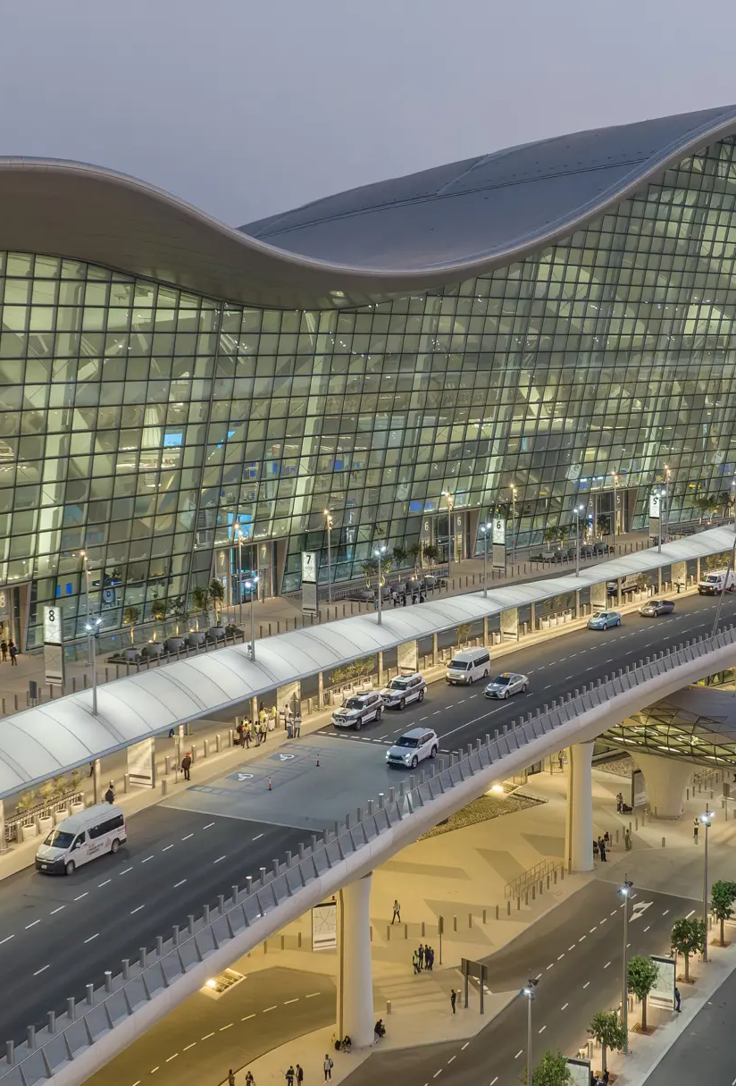

Smart Showcase Project Concept
LAB TO MARKET

Slide 2
Agenda
01 | Vending Machine Market Analysis
02 | Other product analysis, UI/UX References
03 | LAB TO MARKET’s Solutions
04 | Specific Strategy: How to implement it?
05 | Business Model: How to make profit?

Slide 3
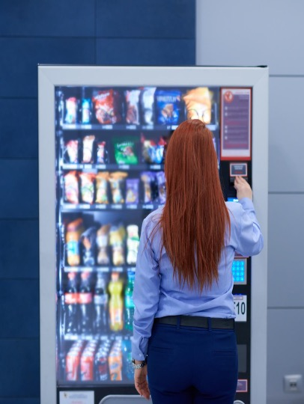
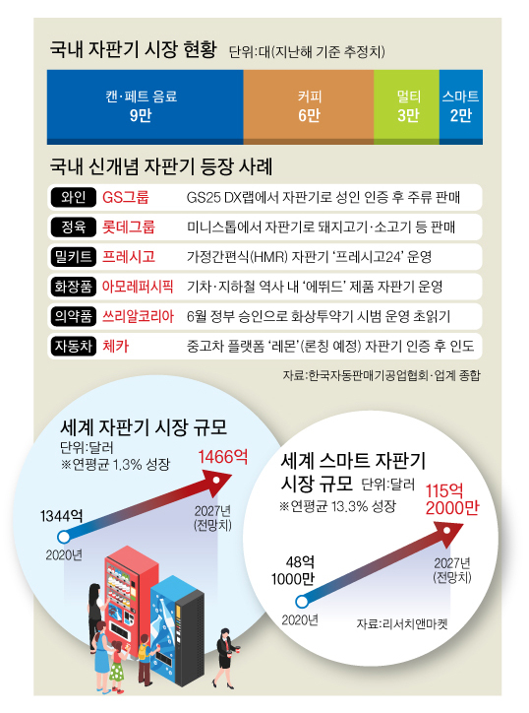
Vending Machine 시장 분석
Market share
롯데기공 (LOTTE E&M) 이 대형 유통망을 바탕으로 60% 넘는 시장 점유율을 보유중
코로나 19 이후 비대면 무인 판매가 증가하며 냉장, 냉동 기능 갖추고 다양한 상품 판매가 가능한 Smart Vending Machine에 대한 수요가 증가하고 있음
시장 점유율 2위이던 자판기 제조업체 로벤은 2021년 이후 사업을 중단한 것으로 알려짐
Growth potential
기존 제조업체의 공백에 에스엔브이, 만렙, 워커스하이 등 다양한 스타트업 기업들이 시장에 진입하는 중
HW/SW Solution Provider LAB TO MARKET에 좋은 신사업 기회가 될 것으로 예상

Slide 4
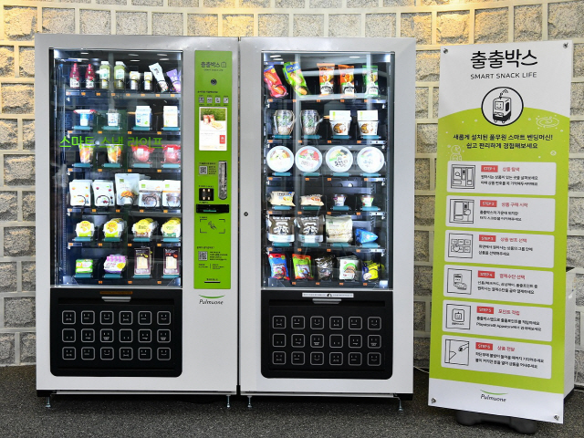
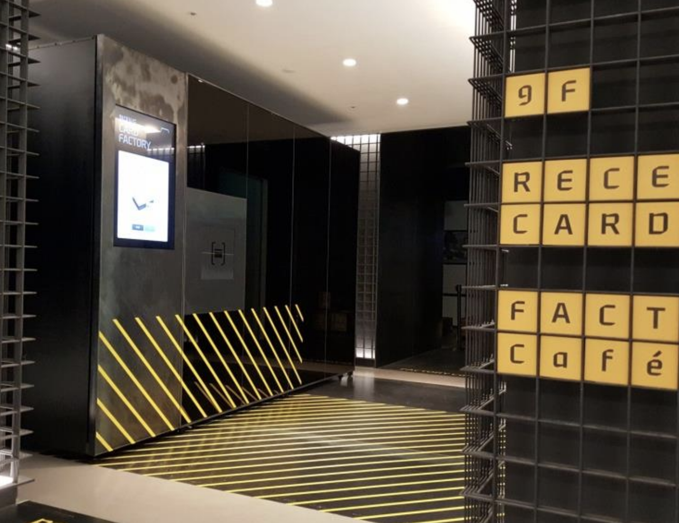
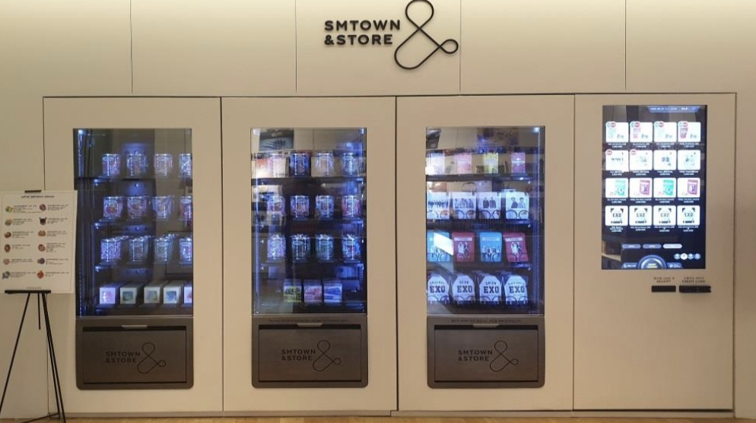
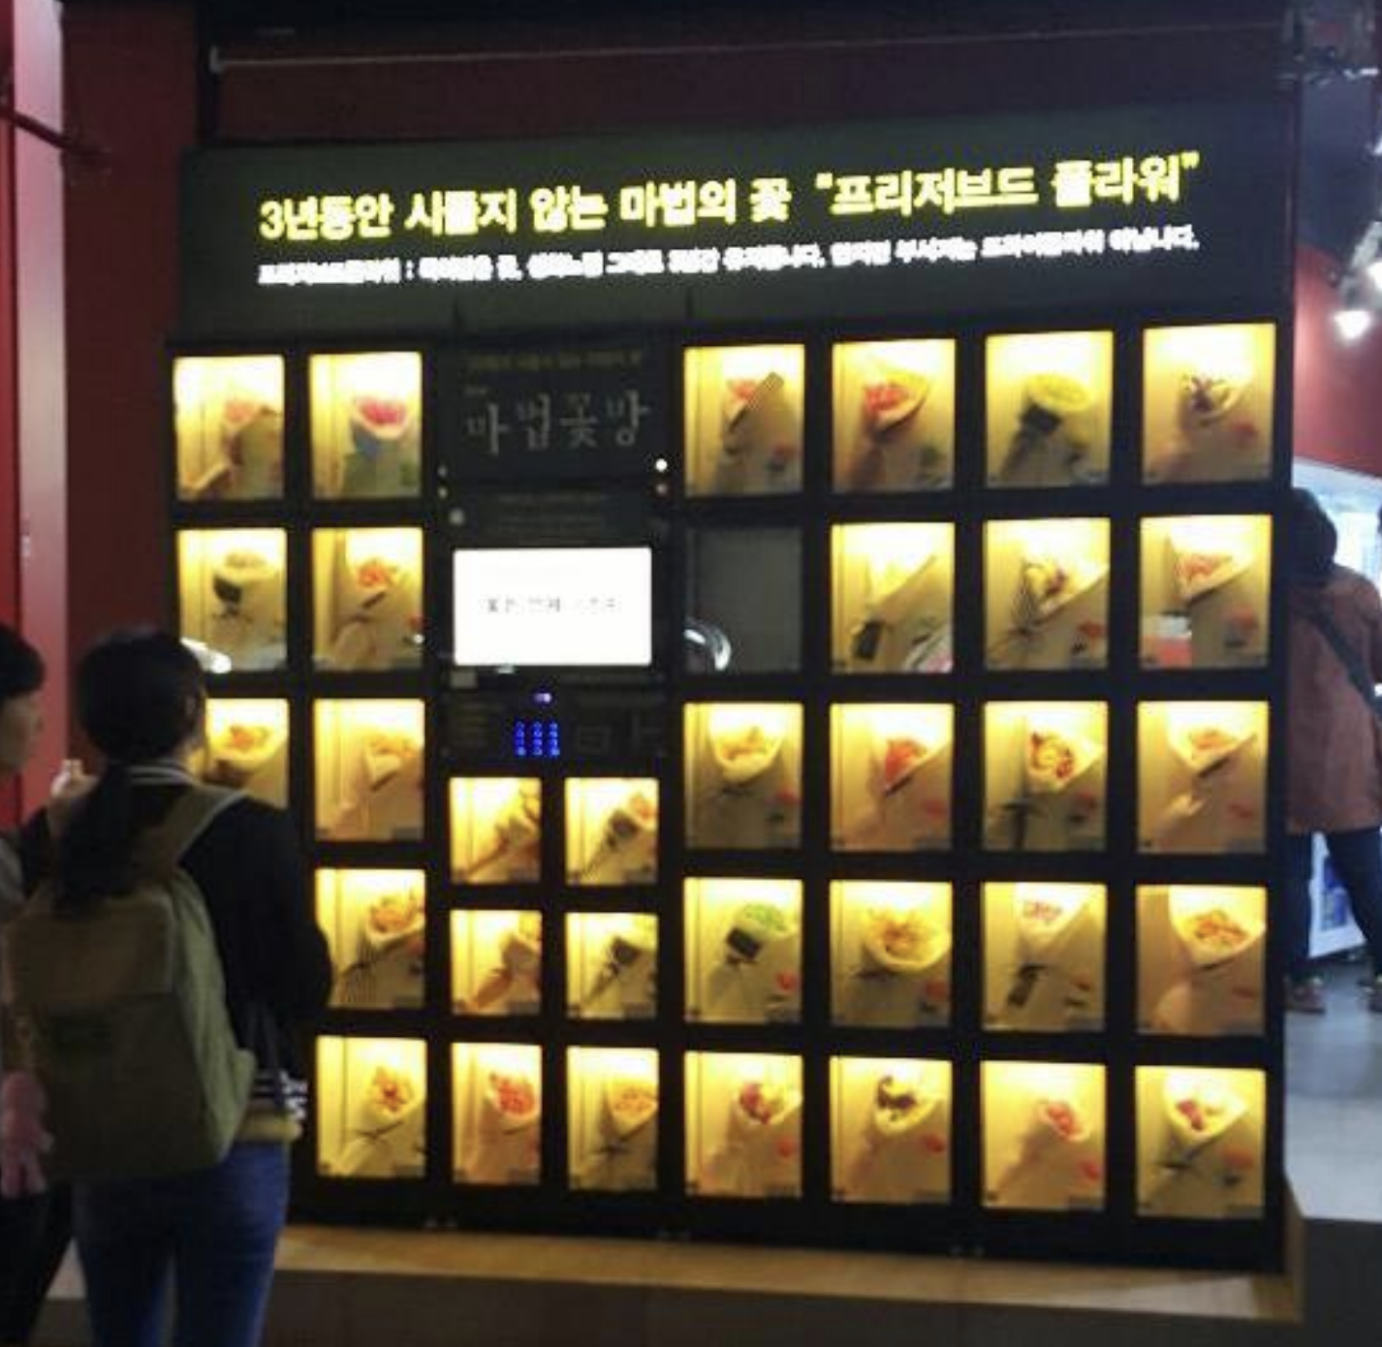
Smart Vending Machine: 국내 주요 업체 1 - 에스엔브이
(주) 에스엔브이 (http://www.snven.co.kr/)
- 국내 스마트 벤딩 머신 주요 제조 업체
- Module 방식 구성 가능 (냉장, 냉동, 성인인증 필요 용품, 아이스크림, 커피 등)
- 실시간 통합 관리 시스템 제공 -> 광고, 이벤트, 판매, 재고 등 다양한 상태 관리 가능
- 다양한 결제 수단 지원 (카드, 직원카드 , 지폐/코인, 바코드/QR 등)
- AS 1년 무상제공, 설치비 별도
- 주요 납품처: 풀무원 출출박스, 현대카드/캐피탈, SMTOWN 아이돌 캐릭터 벤딩머신, 팝마트, 베스킨라빈스/던킨도너츠 등 SPC 계열사, 하루샐러드 외
https://www.themosttimes.co.kr/34365
http://bit.ly/3TF5OjO

Slide 5
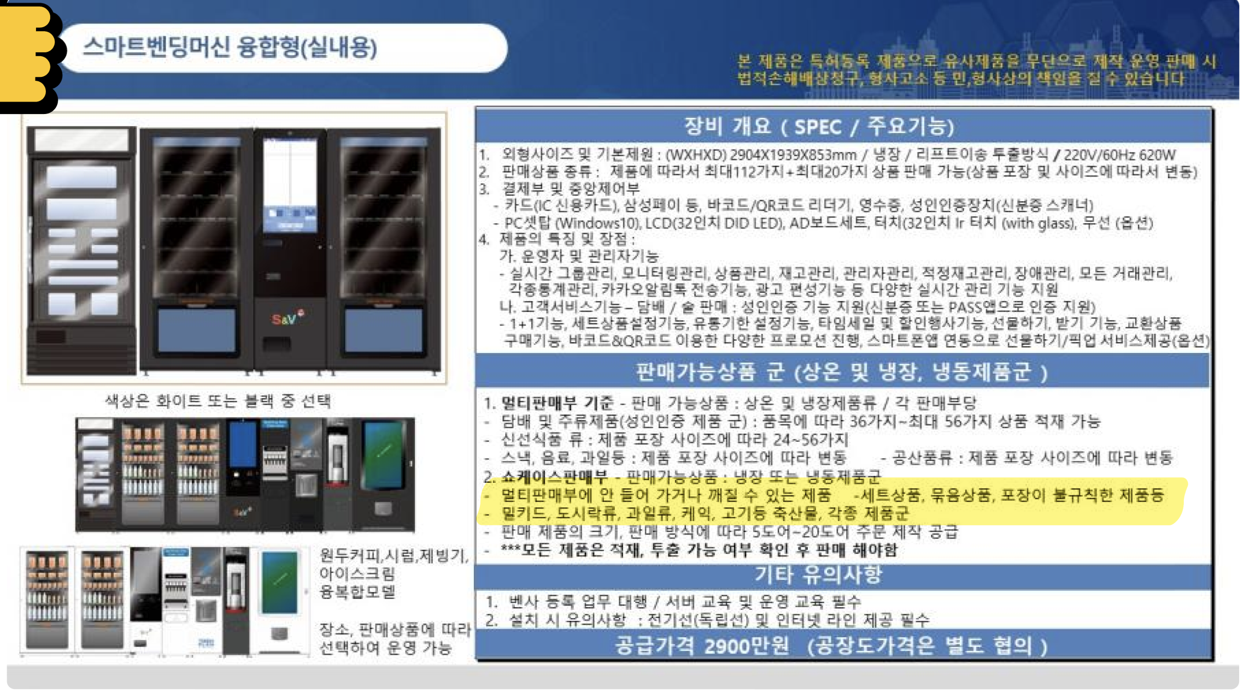
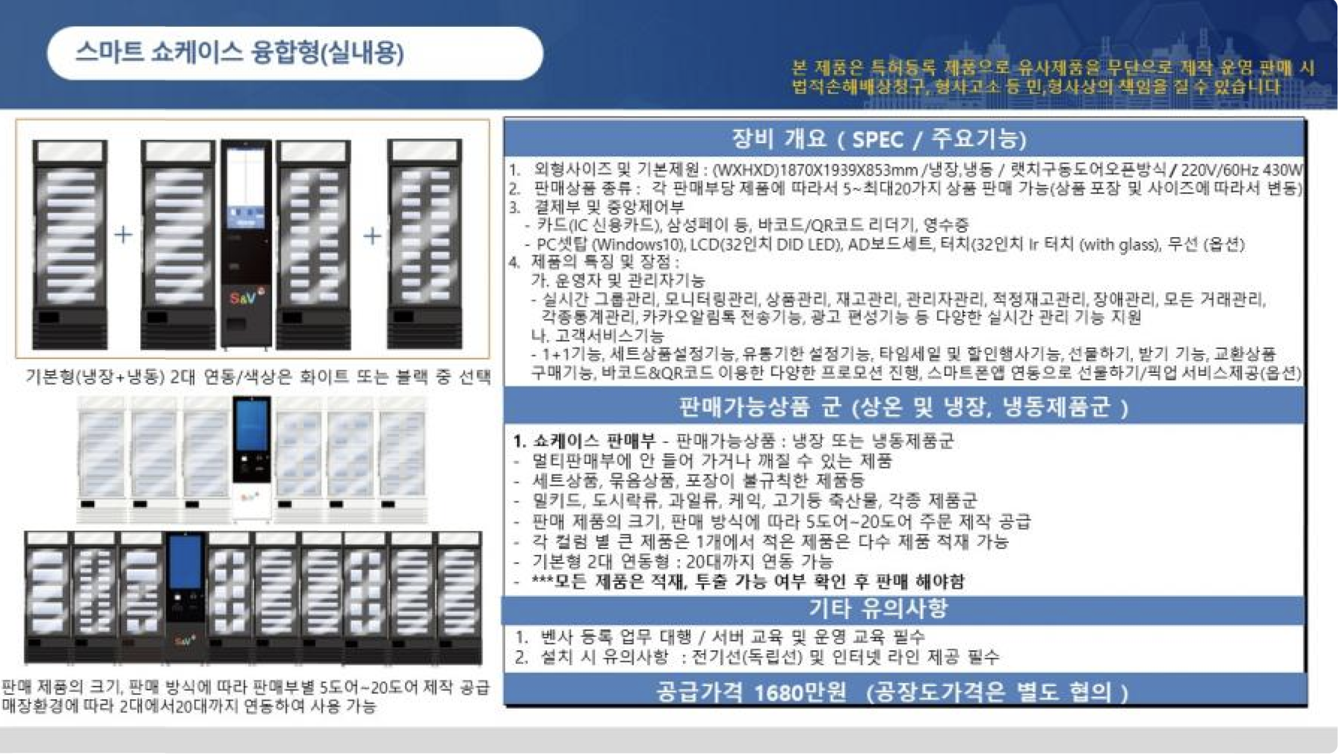
Smart Vending Machine: 국내 주요 업체 1 - 에스엔브이

Slide 6
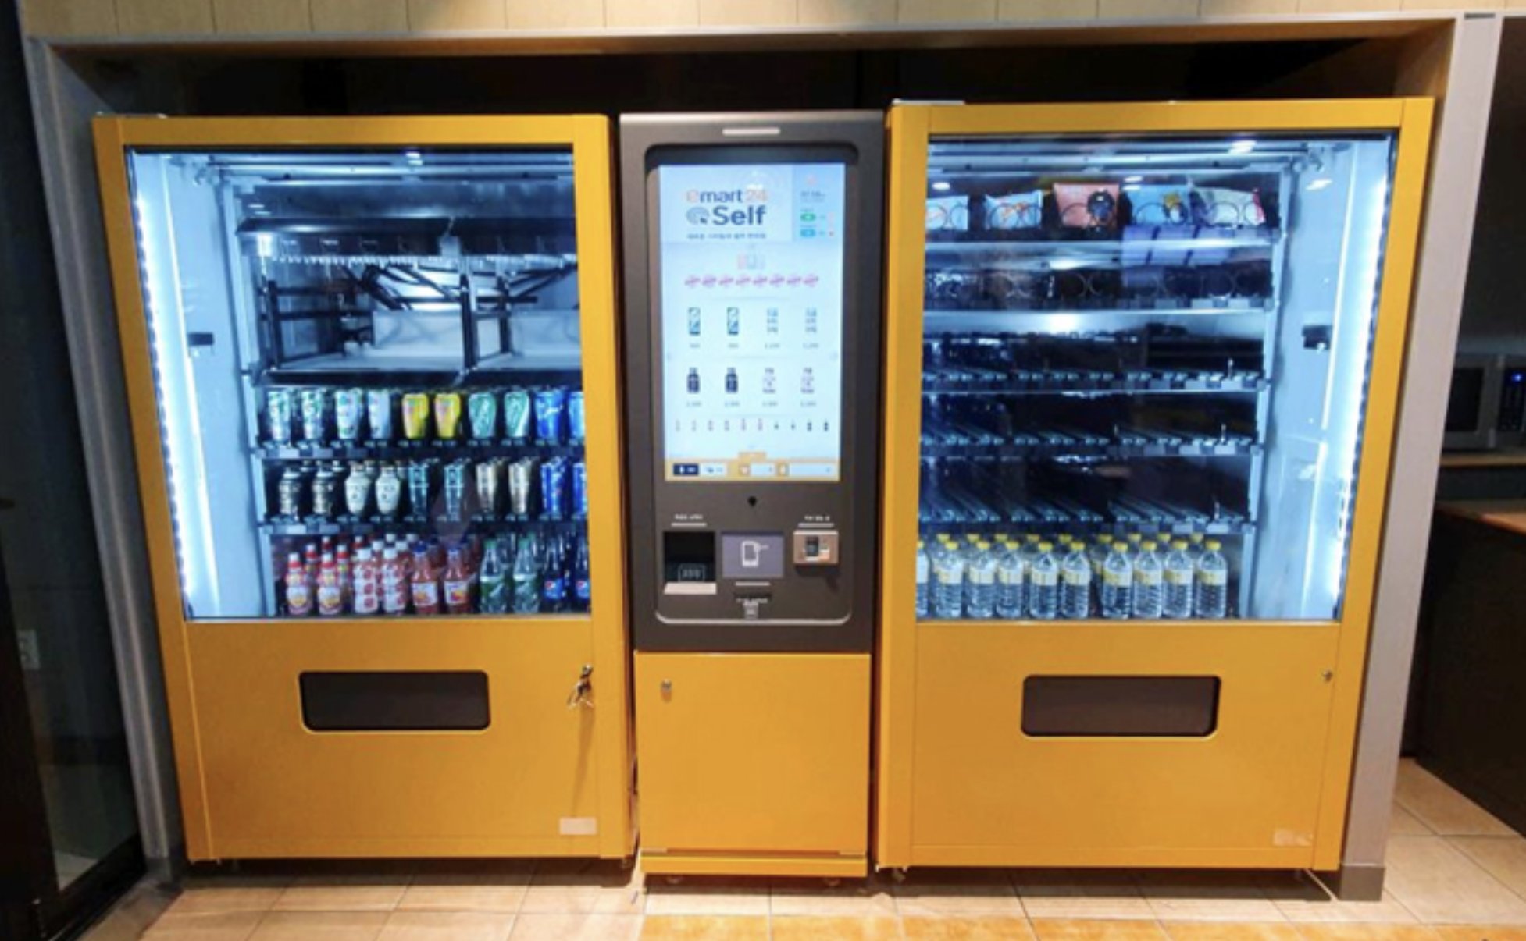
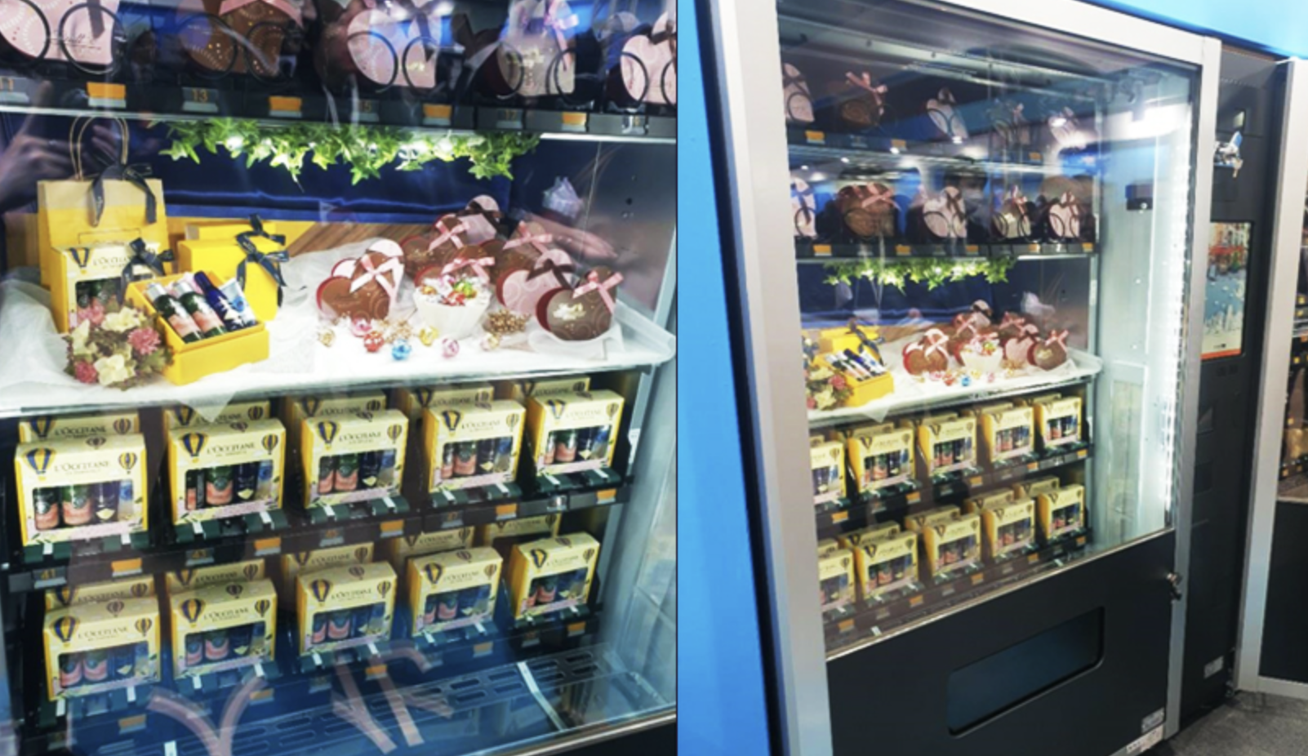
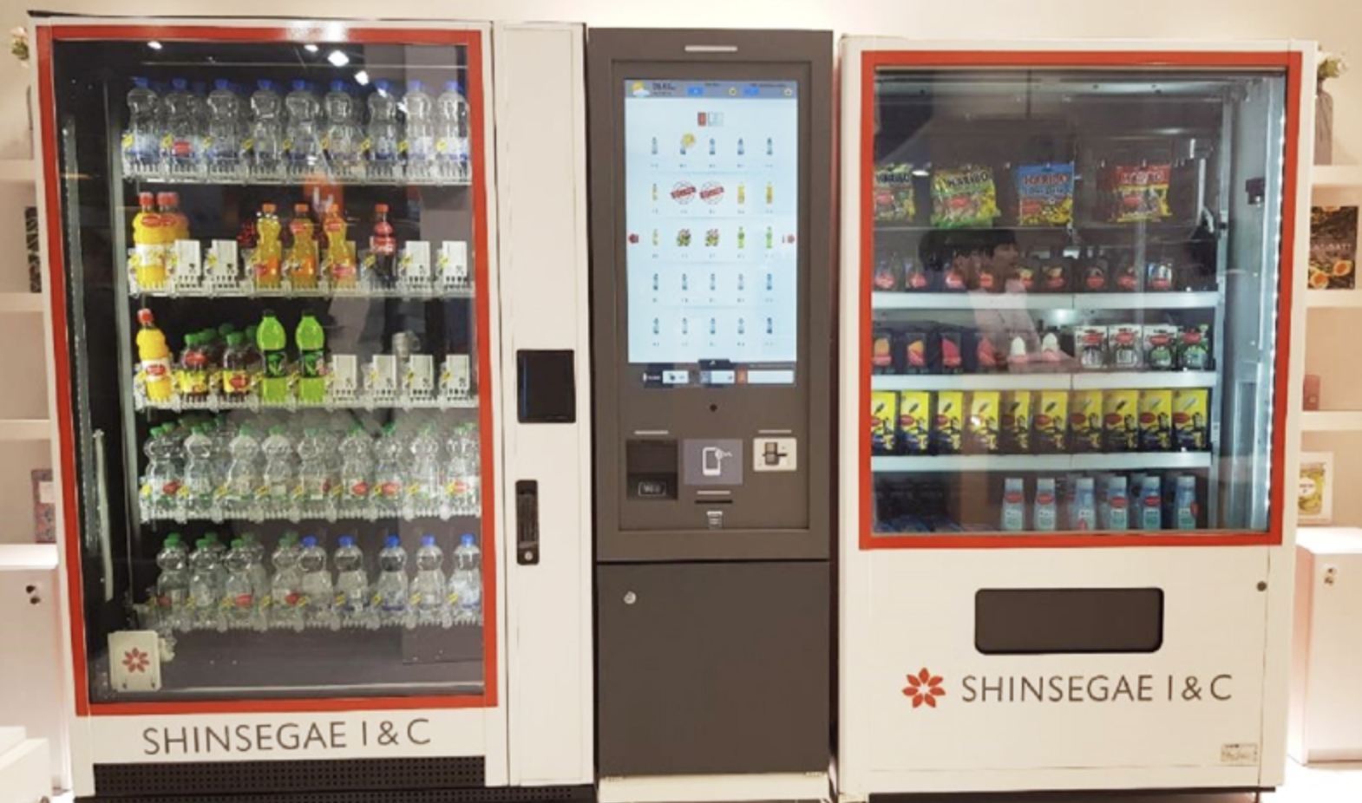
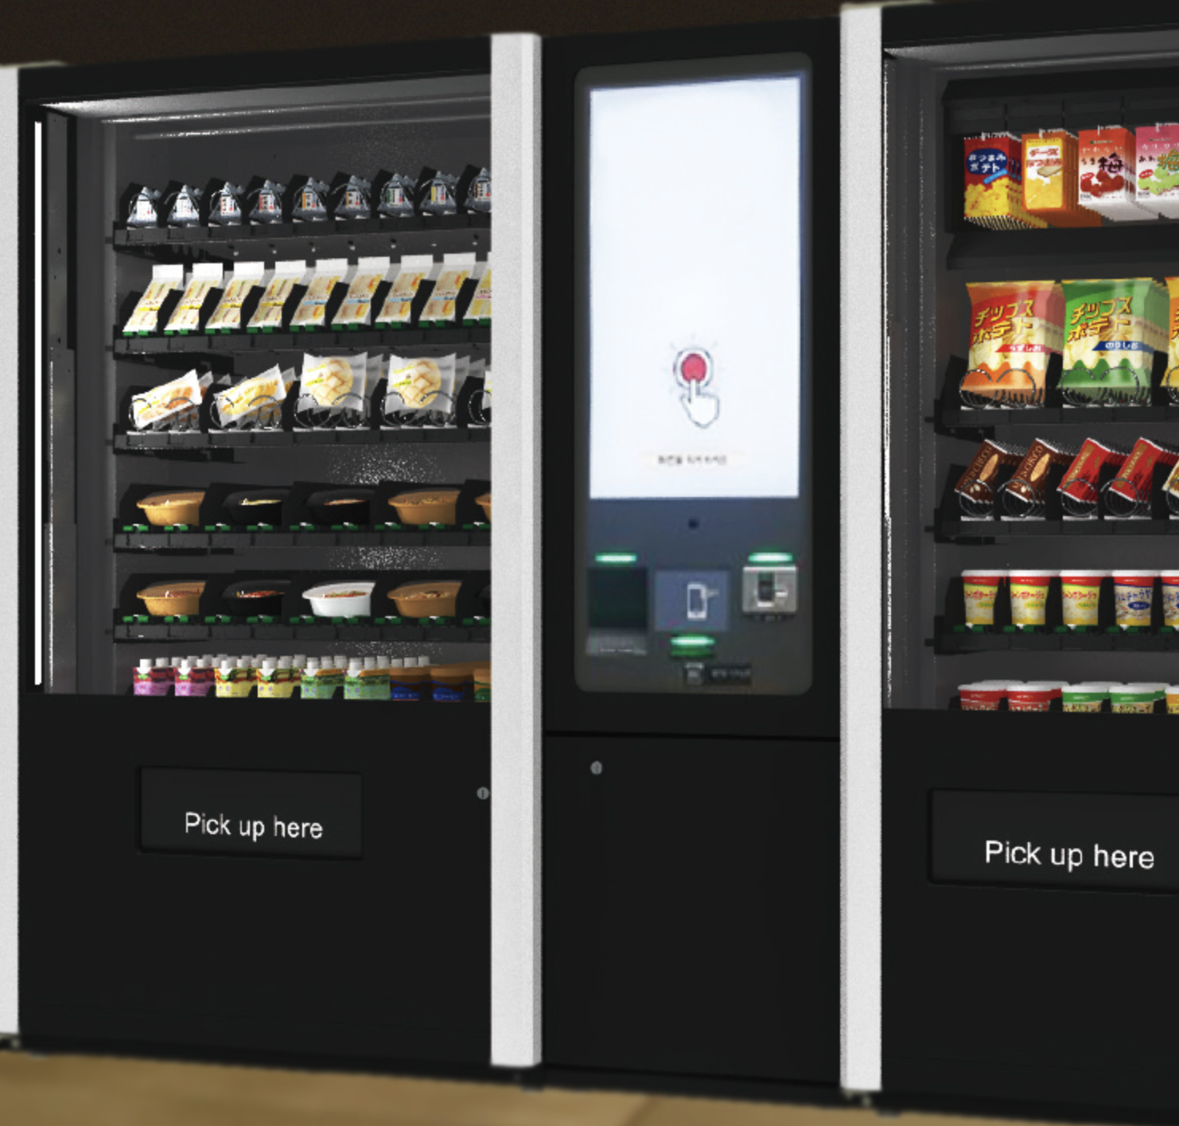
Smart Vending Machine: 국내 주요 업체 2 - 만랩
(주) 만랩 (http://m-lev.co.kr/)
- 렌탈, 프랜차이즈, 무인 시스템 등 다양한 분야에서 성장 중인 업체
- 신세계아이엔씨와 협력하여 이마트24 위주로 점유율 넓혀가는 중
- 기계부에 벨트, 스파이럴, 후크(국내유일) 등 다양한 모듈 운영이 가능
- ESL (Electronic Shelf Label) 지원, 냉장/냉온 상품 판매 가능
- 강력한 SW 기능 제공 (Cloud 기반 POS 시스템): 상품 정보수신, 재고 관리, 유통기한 관리, 장애 실시간 관리, 모든 결제수단, 성인인증
- 주요 납품/출품처: 판교 카카오뱅크, 이마트24, 슈퍼마켓 트레이드쇼 2020 (일본), 유로샵 2020 (독일)

Slide 7
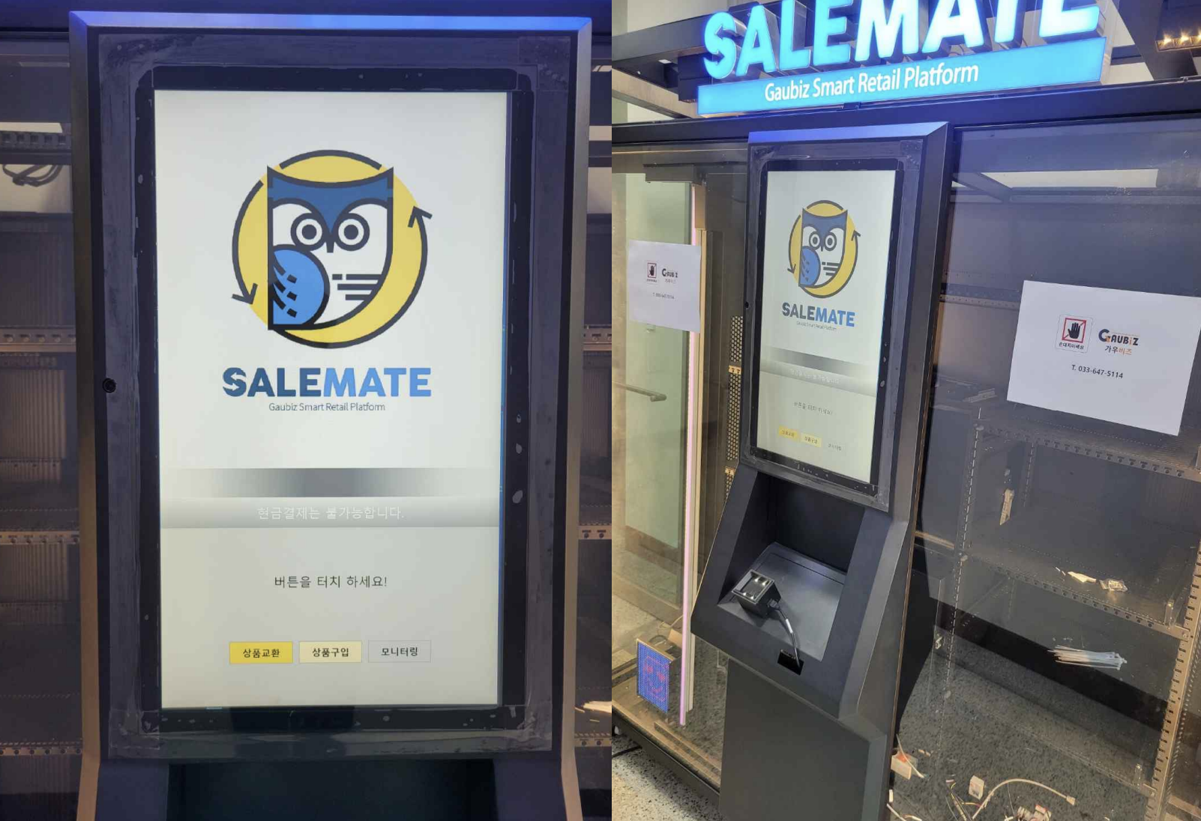
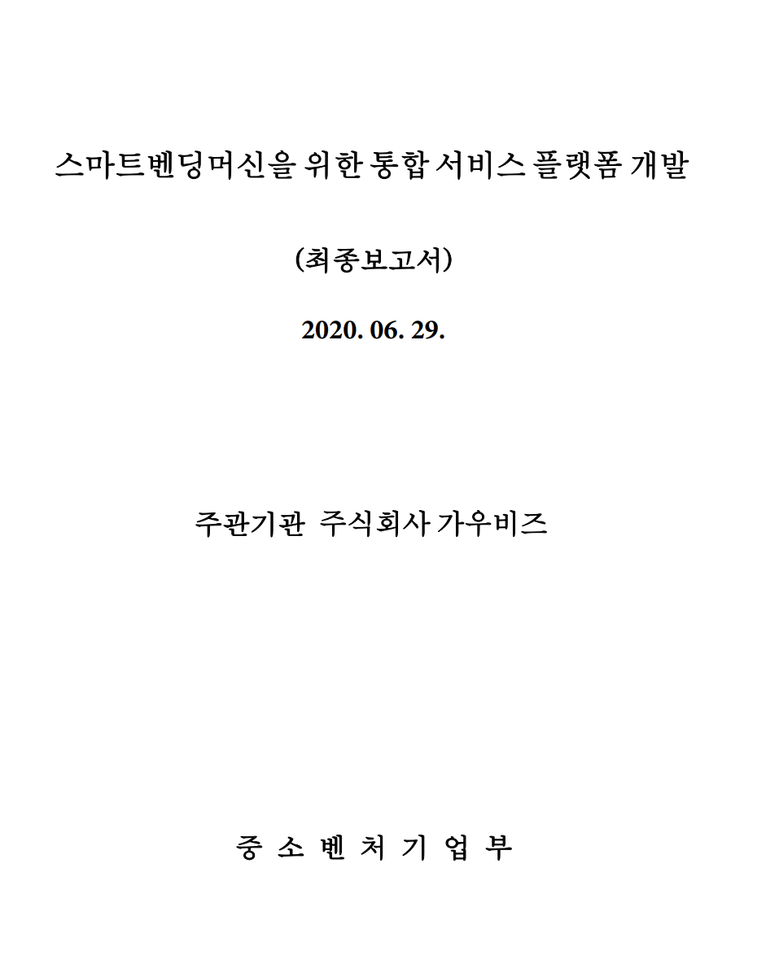
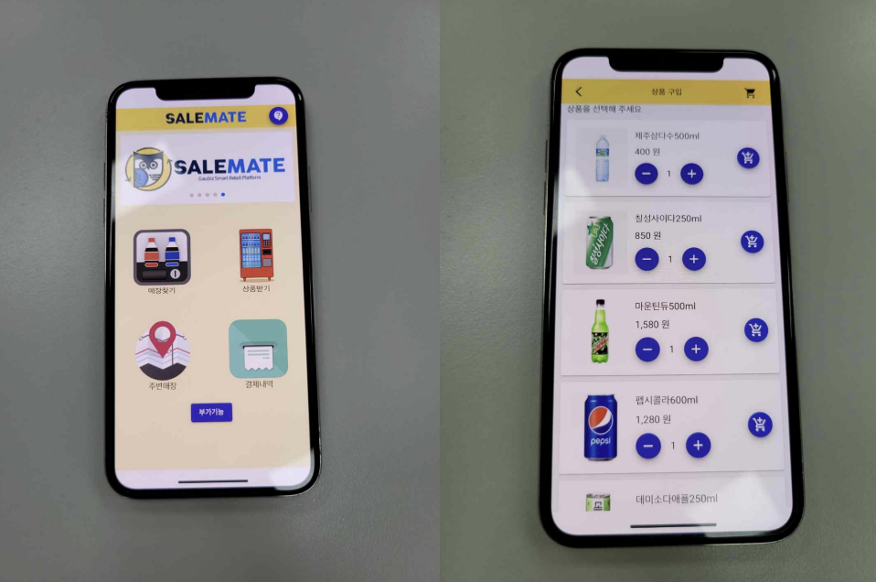
Smart Vending Machine: 연구 사례 - 가우비즈
(주) 가우비즈 (http://www.gaubiz.com/)
- 맞춤형 솔루션 제공 전문 소프트웨어 중심 개발 회사
- 중기부 지역특화산업육성 R&D 사업을 통해 SaleMate 프로그램 개발
- SaleMate: 외식, 배달, 의류, 마트 등 다양한 매장에 적용 가능한 스마트 리테일 플랫폼
- 상품 판매, 재고, 매출, 발주, 입고, 반품, 장애관리 등 관리자를 위한 다양한 기능 뿐만 아니라 최종소비자를 위한 재고상태 파악, 원격 주문, 주문 가능 매장 확인 등 다양한 기능 지원
- 신세계푸드 가맹POS 시스템 솔루션 납품 및 구축 (약 2억 +)
https://scienceon.kisti.re.kr/commons/util/originalView.do?cn=TRKO202100021605&dbt=TRKO&rn=

Slide 8
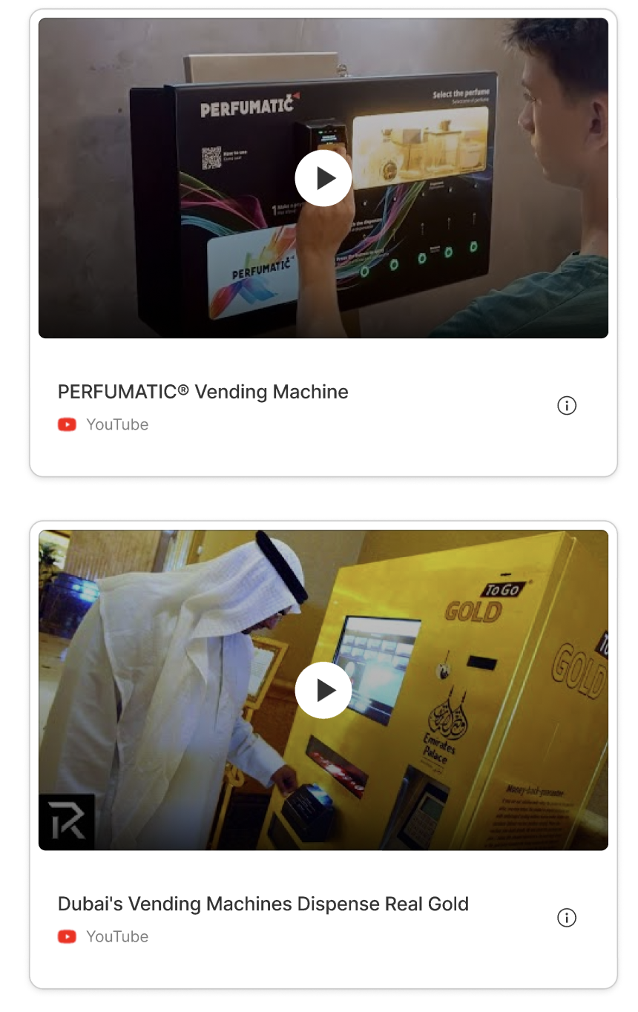
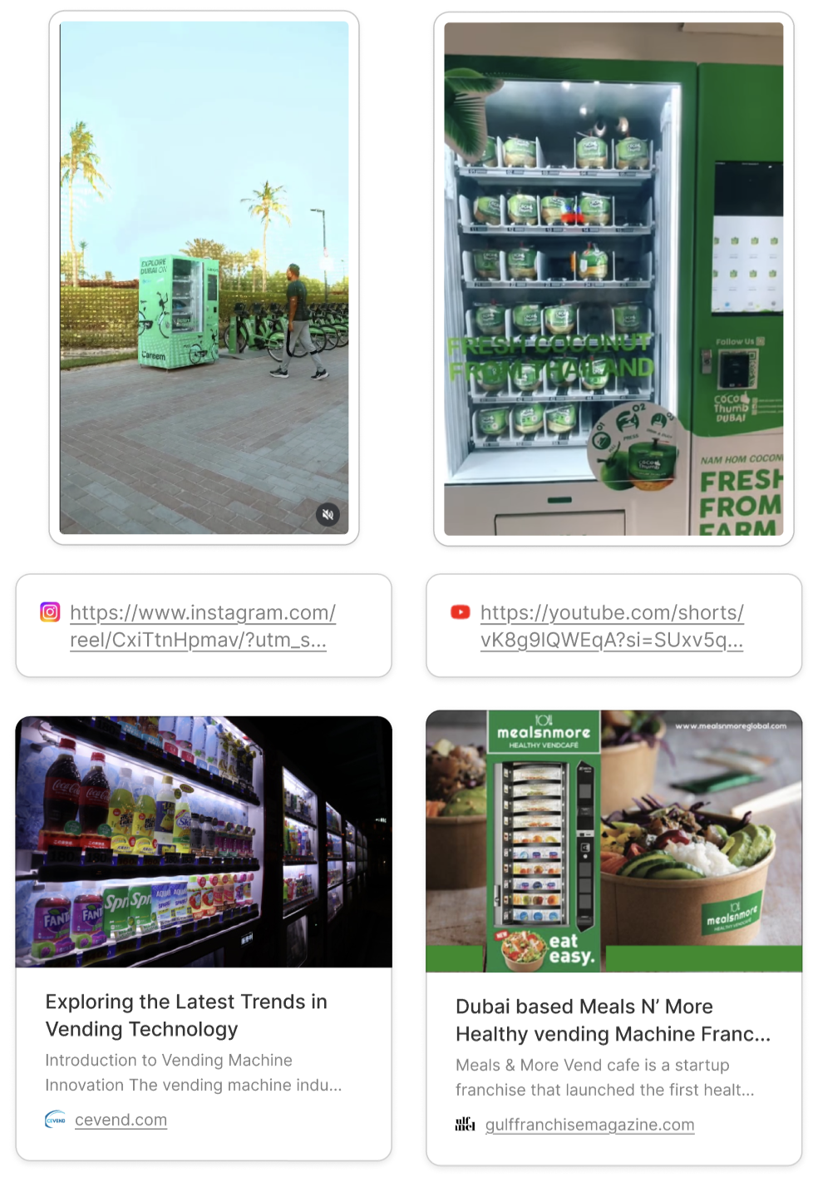
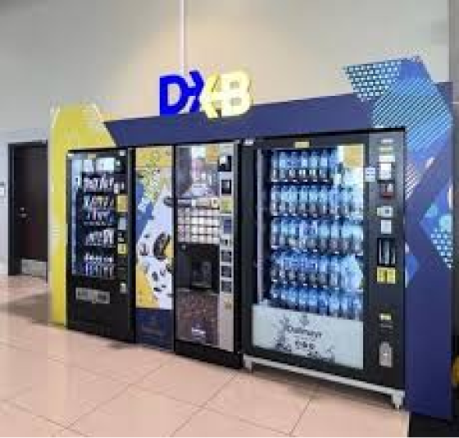
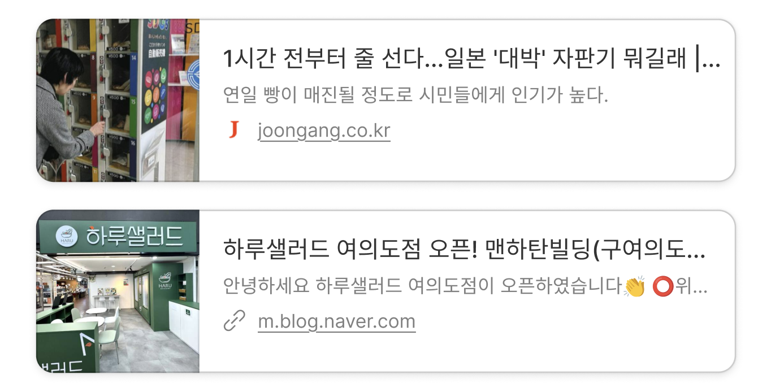
Vending Machine References (International)
https://www.figma.com/board/iPzaTBdasHMqFqJ1hrU6ta/Smart-Showcase---Idea-Note?node-id=1-224&t=wWfyfvxHDToZQQaV-4

Slide 9
Vending Machine References - URLs (International)
- Perfume; https://www.youtube.com/watch?v=JE_ORHaQ474
- Gold: https://www.youtube.com/watch?v=UhhCI6ftySs
- Gold: https://www.thenationalnews.com/lifestyle/2025/05/30/gold-atm-abu-dhabi-emirates-palace/
- Various Vending Machines https://www.businessinsider.com/worlds-coolest-vending-machines-2019-1#there-are-french-fry-vending-machines-in-countries-from-the-netherlands-to-australia-2
- China Company: https://www.afenvend.com/Food-vending-machine/af-d900-54cv22-4-25-healthy-fresh-food-vending-machine-with-22-inch-touch-screen
- Nad el Ahmar Health Clinic: https://www.instagram.com/p/CuoNt9eJzGr/
- CareemBike Helmet: https://www.instagram.com/reel/CxiTtnHpmav/
- Coconut: https://www.youtube.com/shorts/vK8g9lQWEqA
- Meals N’ More Healthy vending Machine: https://gulffranchisemagazine.com/dubai-based-meals-n-more-healthy-vending-machine-franchise-plans-100-locations-by-2025/
https://www.figma.com/board/iPzaTBdasHMqFqJ1hrU6ta/Smart-Showcase---Idea-Note?node-id=1-224&t=wWfyfvxHDToZQQaV-4

Slide 10
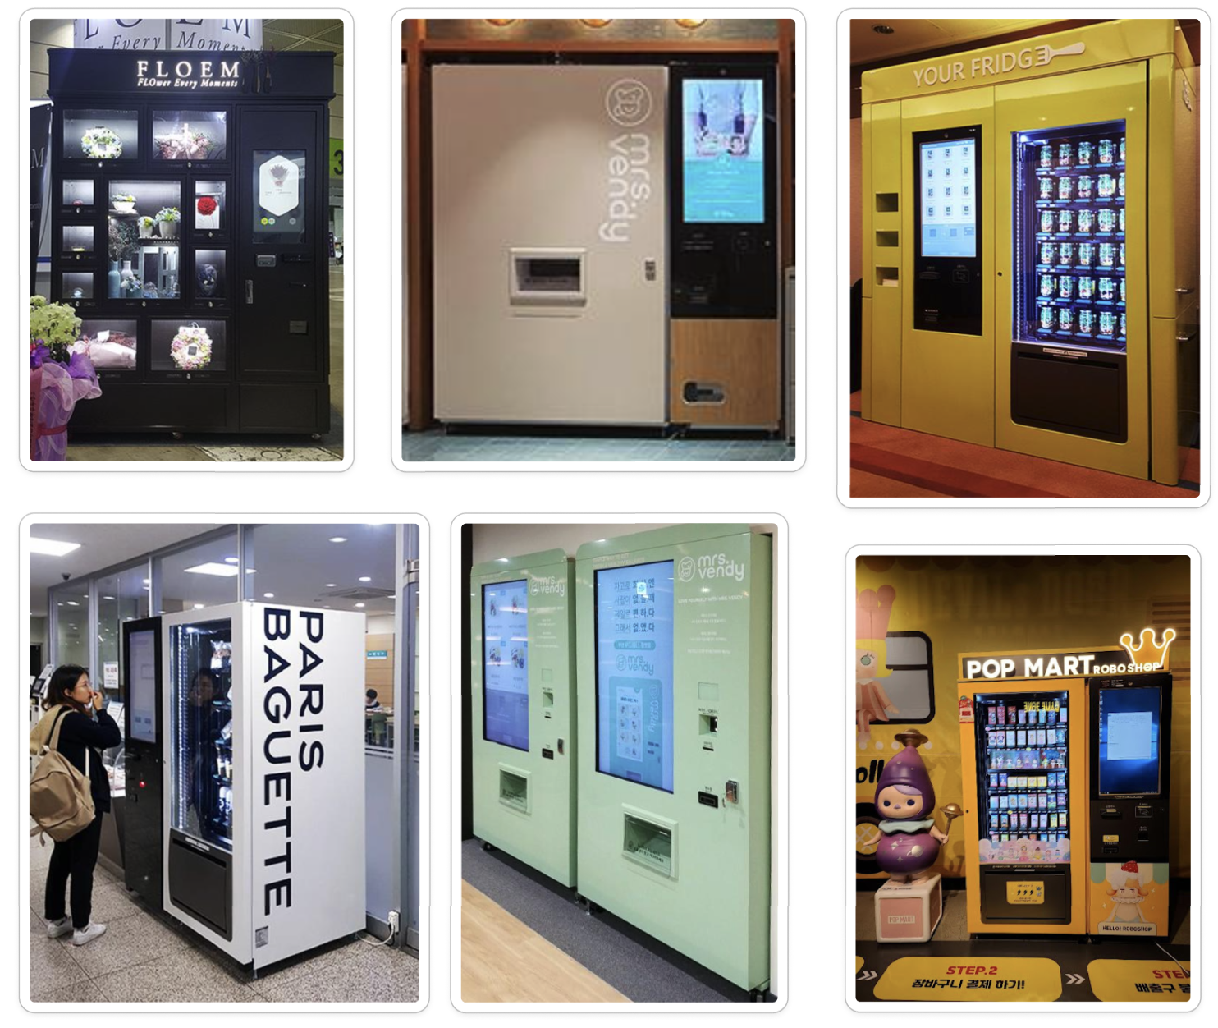
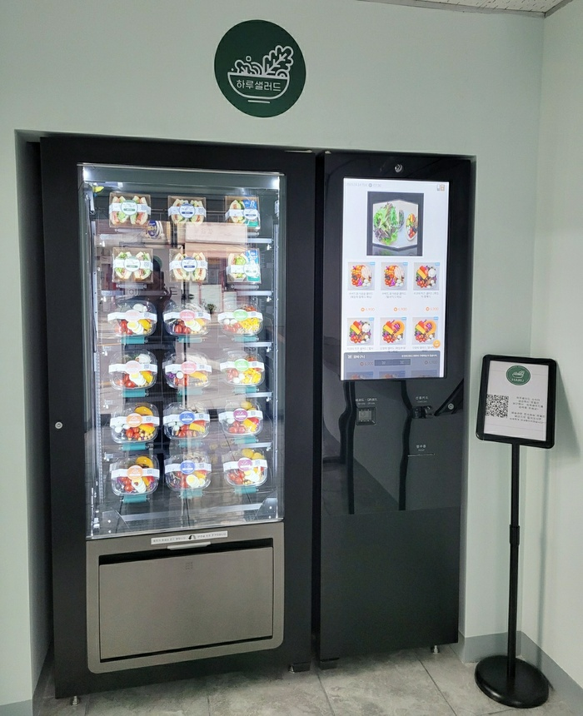
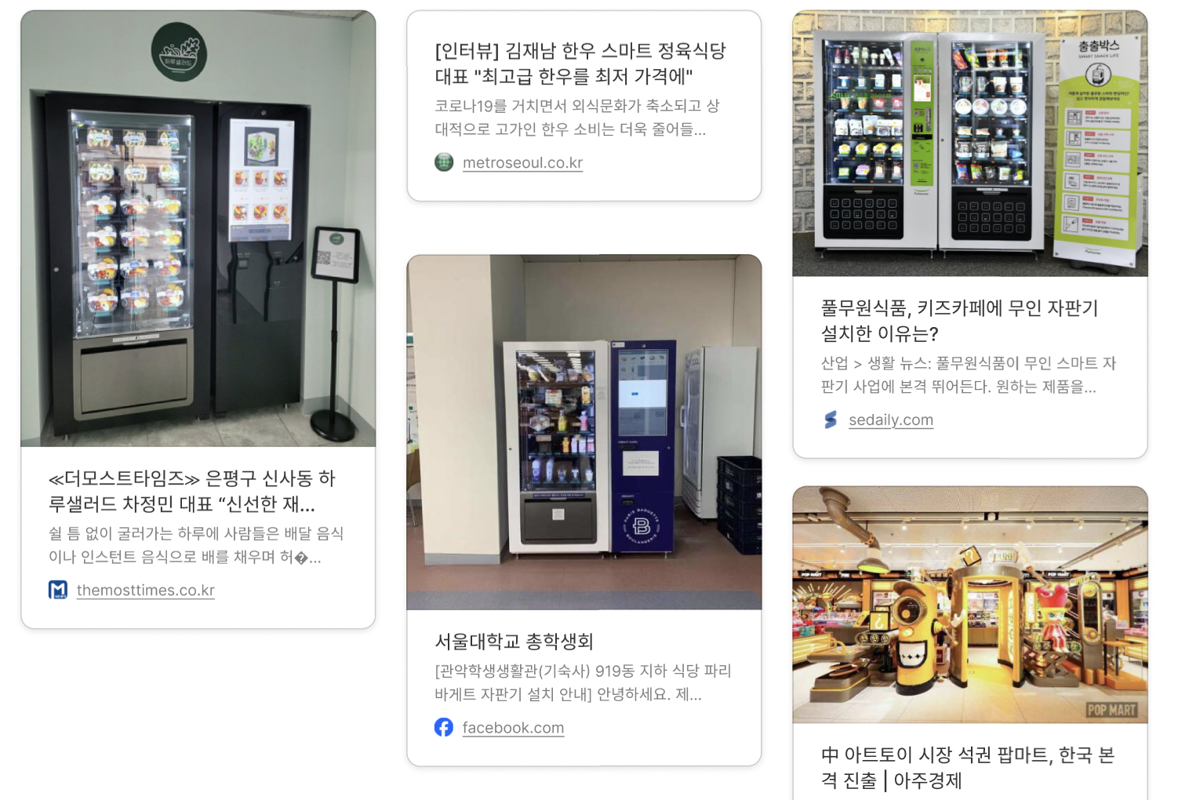
Vending Machine References (Domestic)
https://www.figma.com/board/iPzaTBdasHMqFqJ1hrU6ta/Smart-Showcase---Idea-Note?node-id=1-224&t=wWfyfvxHDToZQQaV-4

Slide 11
Vending Machine References - URLs (Domestic)
- 엘비코리아: https://digitalchosun.dizzo.com/site/data/html_dir/2025/01/02/2025010280182.html
- 한우 스마트 정육식당: https://www.metroseoul.co.kr/article/20230321500328
- 풀무원 출출박스: https://www.sedaily.com/NewsView/1VJBVDFMD2
- 하루샐러드 은평구 신사동: https://www.themosttimes.co.kr/34365
- 서울대 파리바게트: https://www.facebook.com/snuchong/posts/2726107967461262
- 팝마트 아트토이: https://www.ajunews.com/view/20200830175318064
- 일본 지역 빵집: https://www.joongang.co.kr/article/25231241 - 스마트 자판기 종합: https://www.joongang.co.kr/article/25089033
- (주) 에스엔브이 제안서: https://old.sherpago.co.kr/upload/board/1.%201.%2020210301%20%EC%8A%A4%EB%A7%88%ED%8A%B8%EB%B2%A4%EB%94%A9%EB%A8%B8%EC%8B%A0%EC%A0%9C%EC%95%88%EC%84%9C(%ED%91%9C%EC%A4%80).pdf
- (주) 만랩: http://m-lev.co.kr/html/business_4.html
- 외식업계 무인 매장: https://n.news.naver.com/mnews/ranking/article/015/0004743083?ntype=RANKING&sid=001
https://www.figma.com/board/iPzaTBdasHMqFqJ1hrU6ta/Smart-Showcase---Idea-Note?node-id=1-224&t=wWfyfvxHDToZQQaV-4

Slide 12
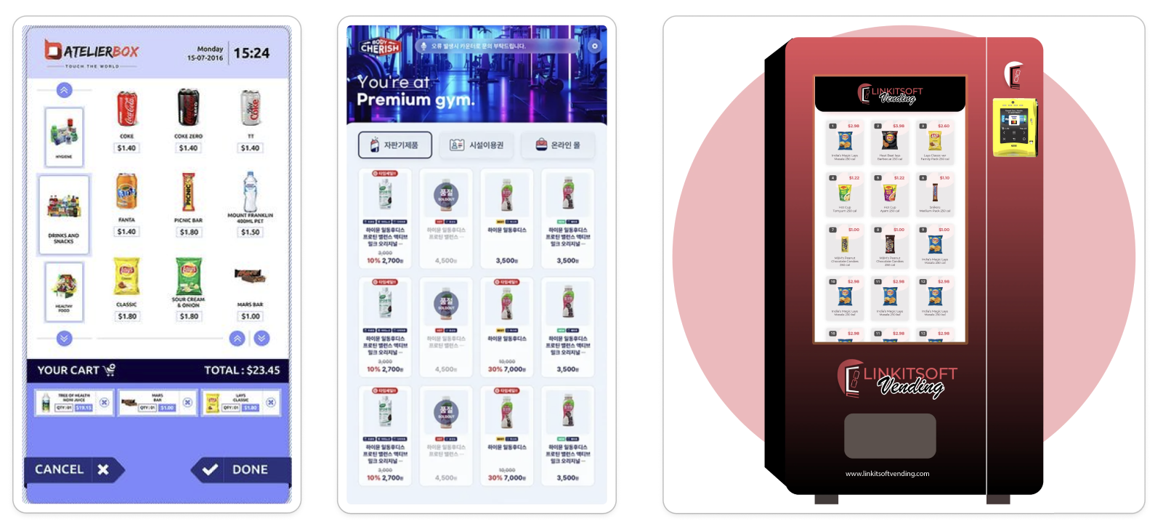
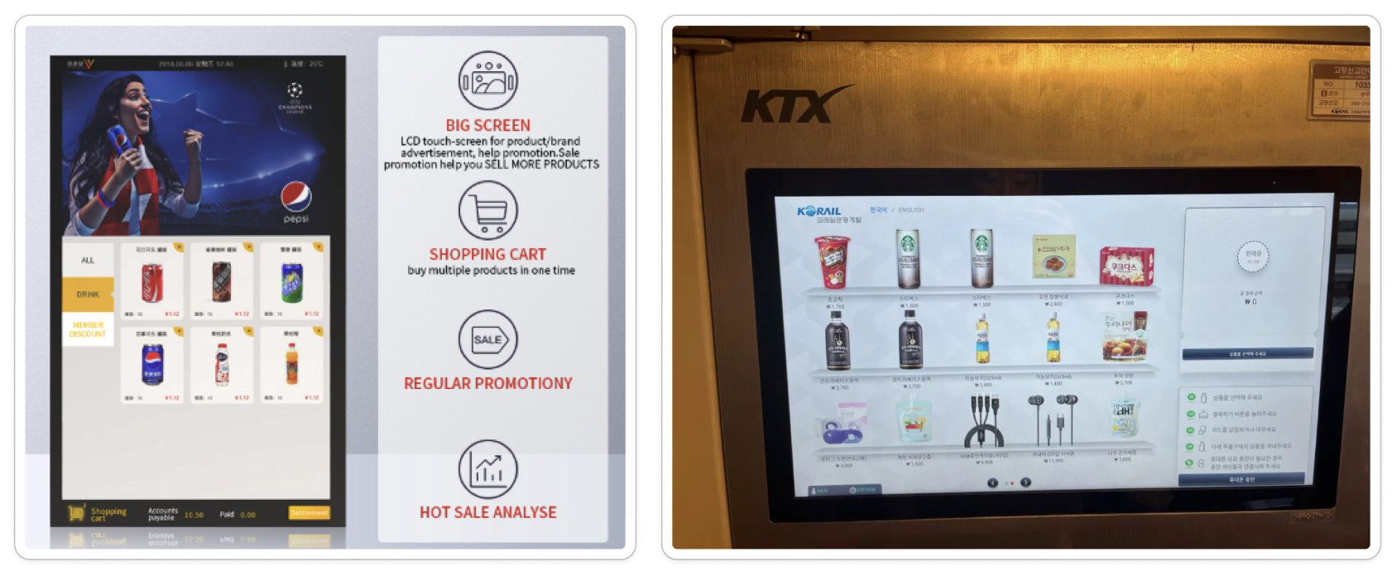
Order System UI/UX

Slide 13
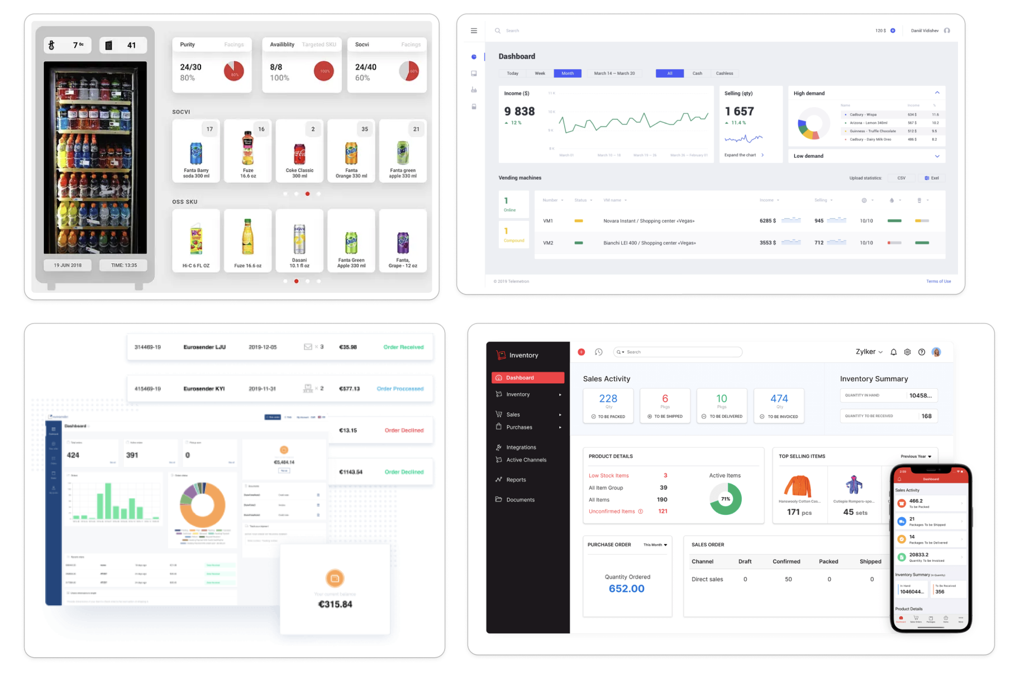
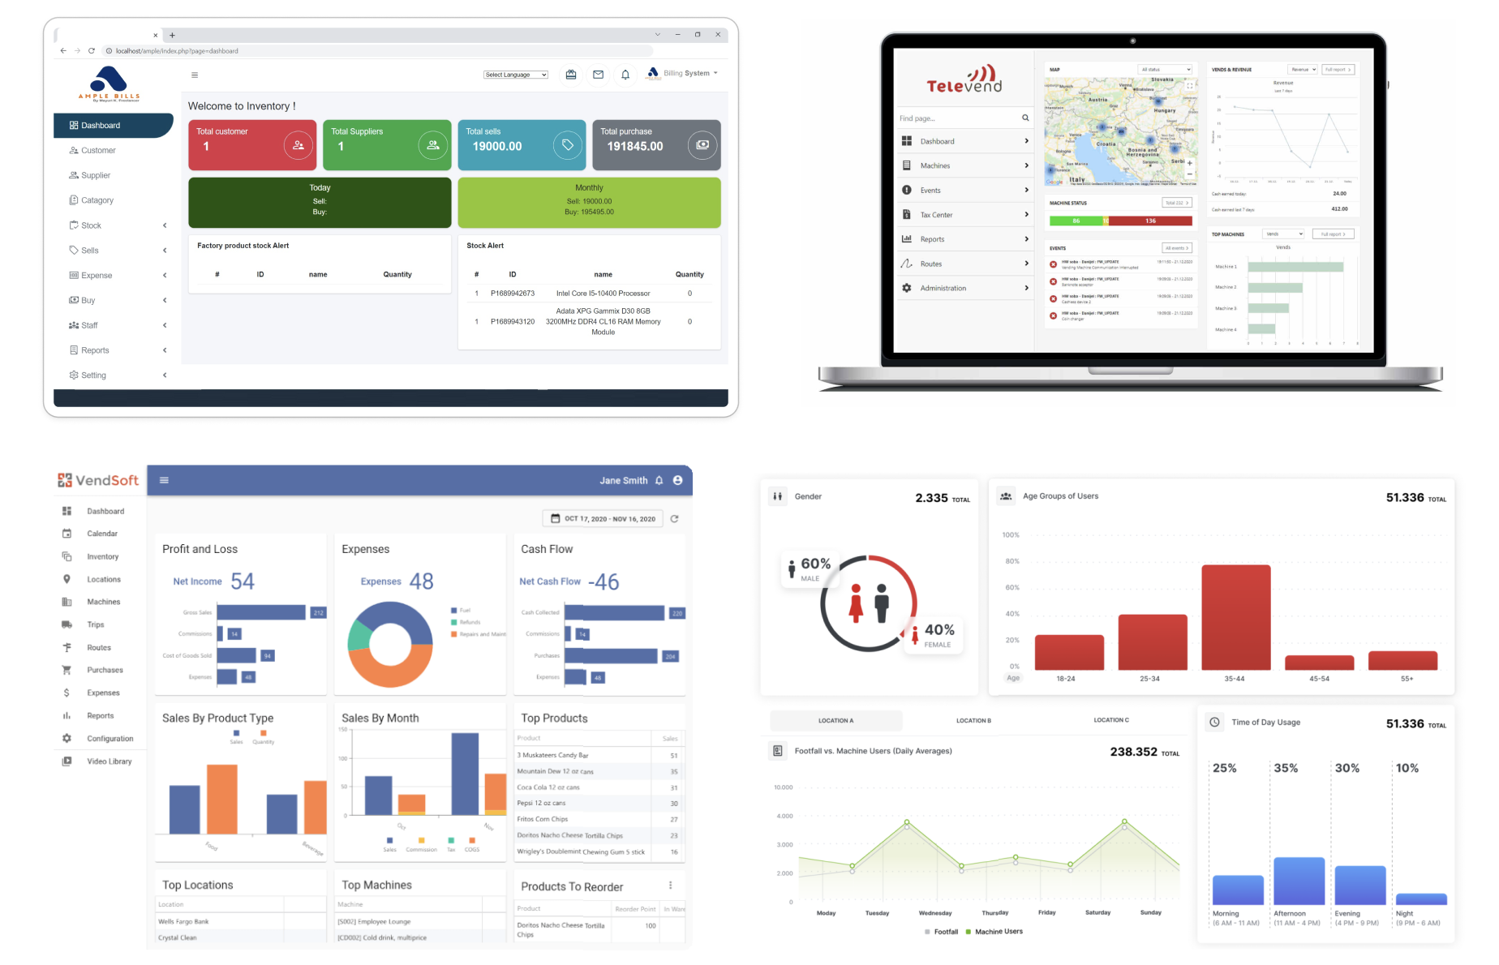
Cloud System (IMS/Dashboard) UI/UX

Slide 14
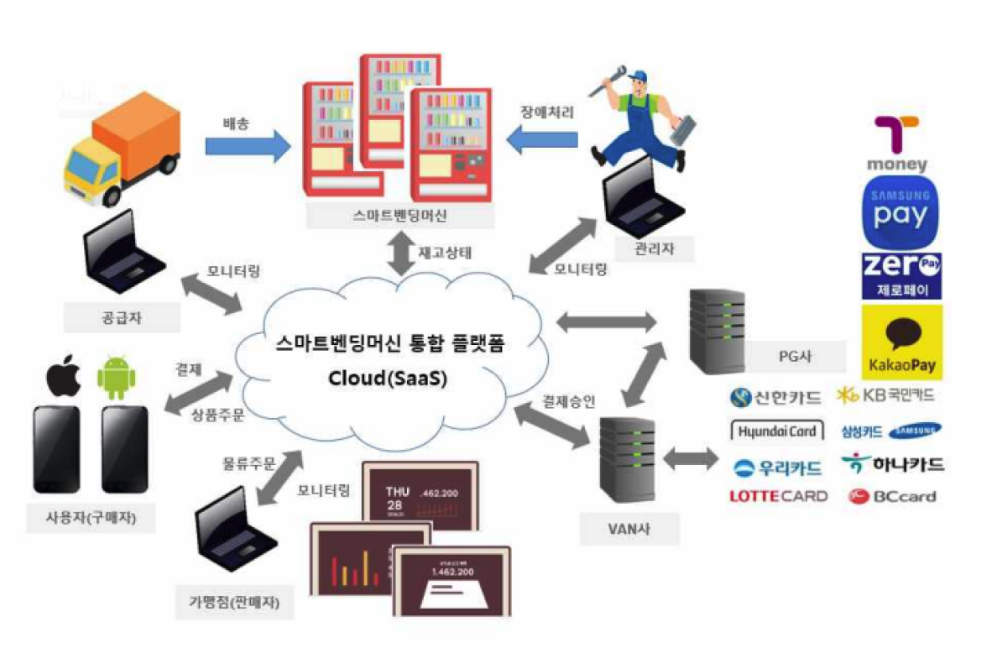
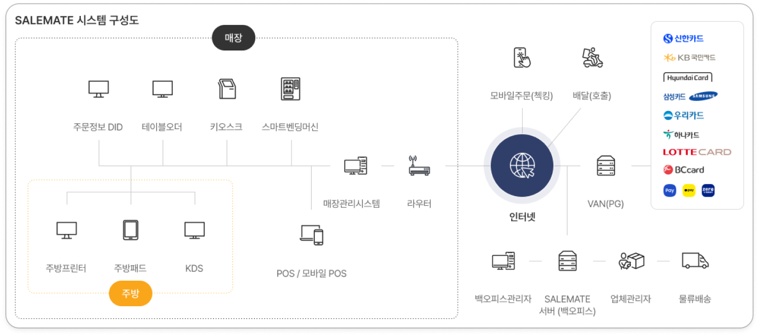
System Architecture

Slide 15
LAB TO MARKET's Solutions: Competitiveness, Strength
I/O Automation
자체 개발 모듈을 통해 I/O 자동화 가능 (일부 모델은 옵션으로 뒷면에서 Input 가능)
Return 기능 지원
기존 자판기와 달리 Return 기능 지원. 그러나 반품 Item에 대한 Risk, Cost, Freshness, Fee 관리 필요
입고 시 바코드 스캔을 통해 셀별 상품 위치, 재고 관리 자동화 구현. 바코드 입력 프로세스 정립 필요.
냉장 0~10도 상태
주요 판매 식품으로 샐러드, 샌드위치, 삼각김밥, 스시 등 간단하고 신선한 식품 위주
Powerful Software
사용자 중심의 직관적인 UI/UX, Multi-tenancy 유저 지원 (Admin, Customer, Vendor), HW-SW 간 매끄러운 연동
IoT Sensors
1D/2D Input Scan
다양한 IoT 센서 (Radioactivity, Co2/O2, Temp, Humidity, pH 등) 을 통한 고객 신뢰 제공
Dynamic Pricing
freshness, time, stock, demand 등 다양한 요인에 맞춰 실시간 가격 책정

Slide 16
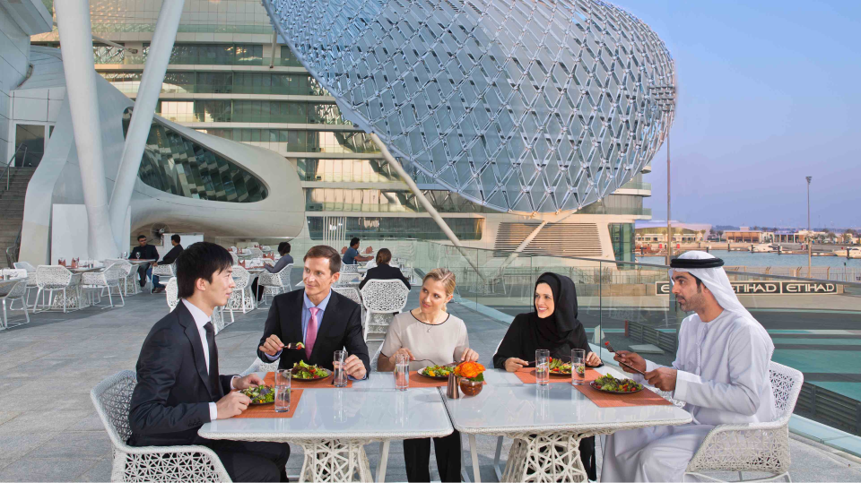
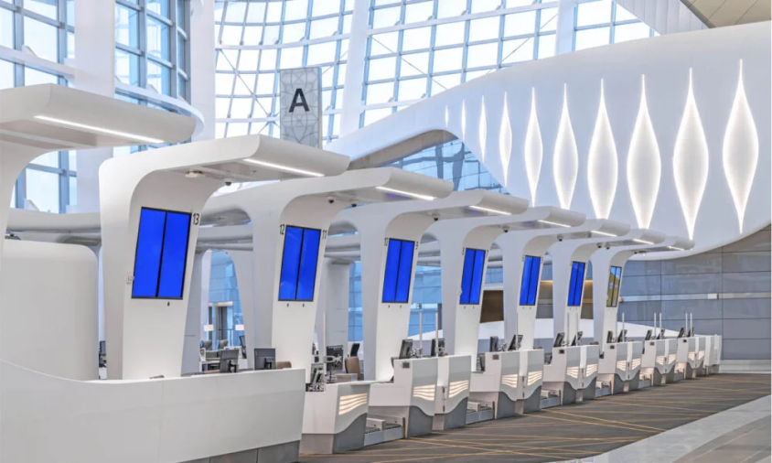
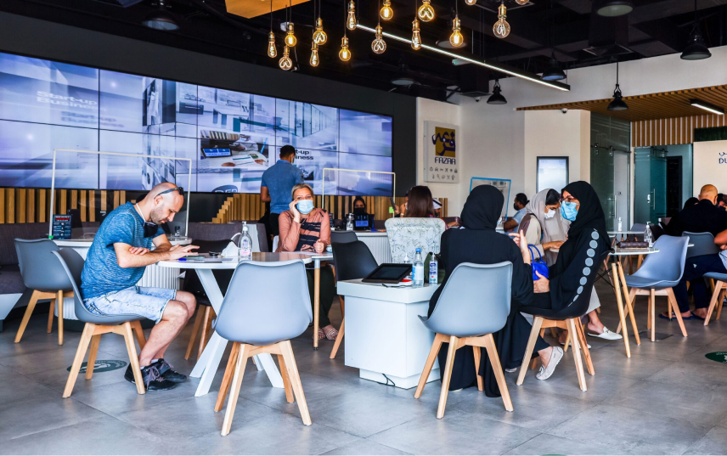
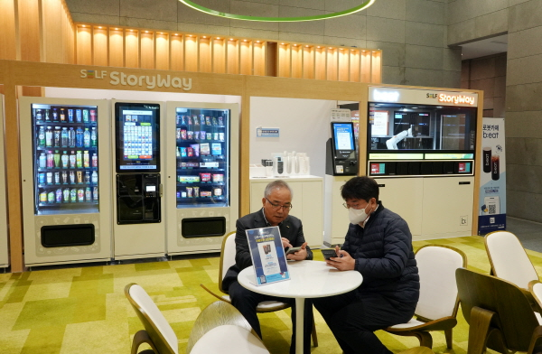
Target Consumer Insights
주요 소비층 특성
- 직장인: 공공기관, 오피스 → 건강한 점심/간식, 영양 성분 중요
구매 동기 (Priority)
- 학생: 대학 캠퍼스 → 가격에 민감, 다양성 추구
- 여행객: 공항, 호텔 → 프리미엄 품질, 빠른 서비스
- 일반인: 쇼핑몰, 병원 등 → 기타 일반적인 Vending Machine 이용 목적
1. 건강 요소 - 영양가, 신선도, 안전성 등
2. 편의성 - 24시간 구매 가능, 빠른 구매
3. 품질 신뢰 - 브랜드, 인증, 보관 상태, freshness
4. 가격 합리성 - 적정 가격 대비 가치?​

Slide 17
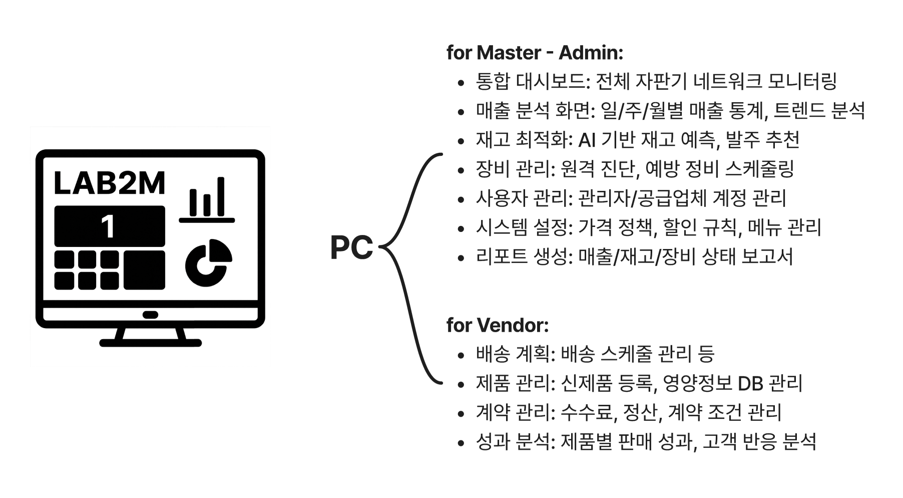
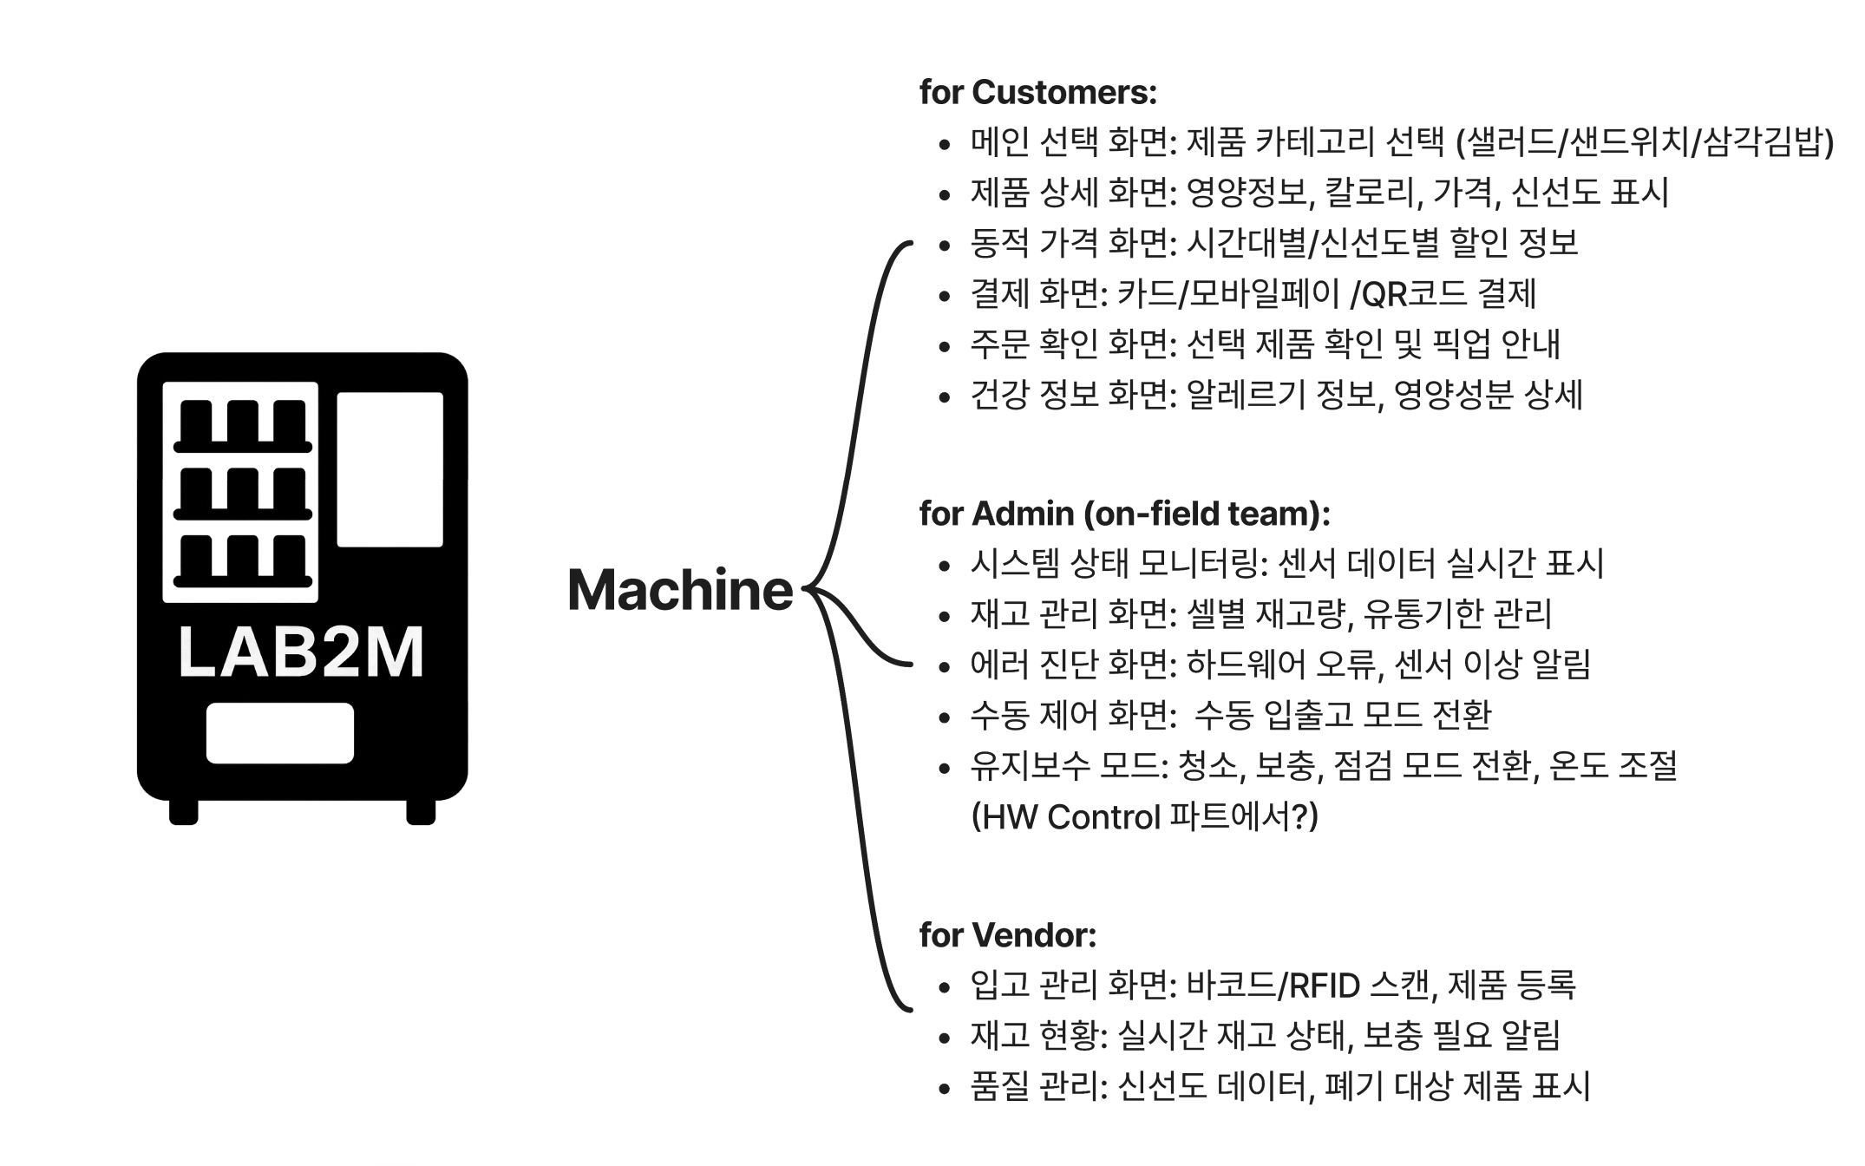
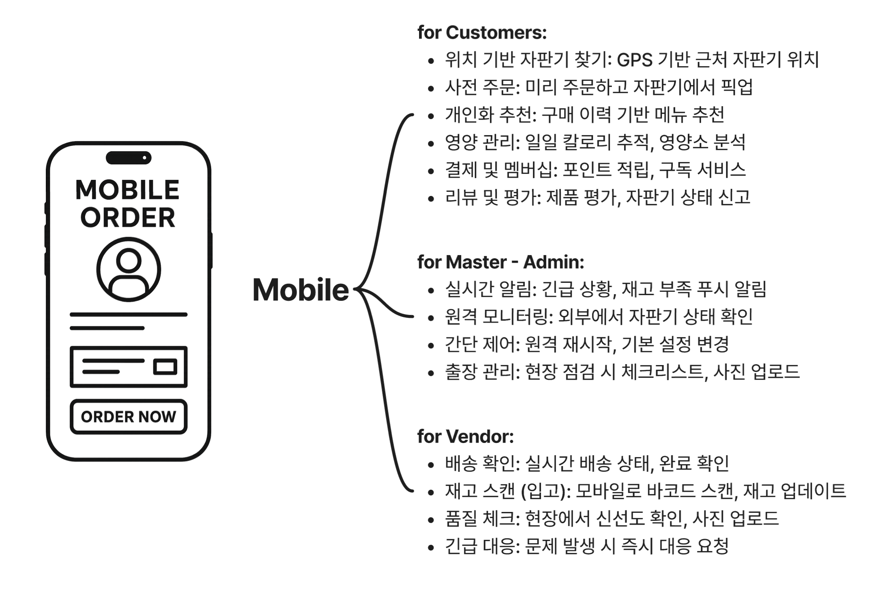
Requirements for SW

Slide 18
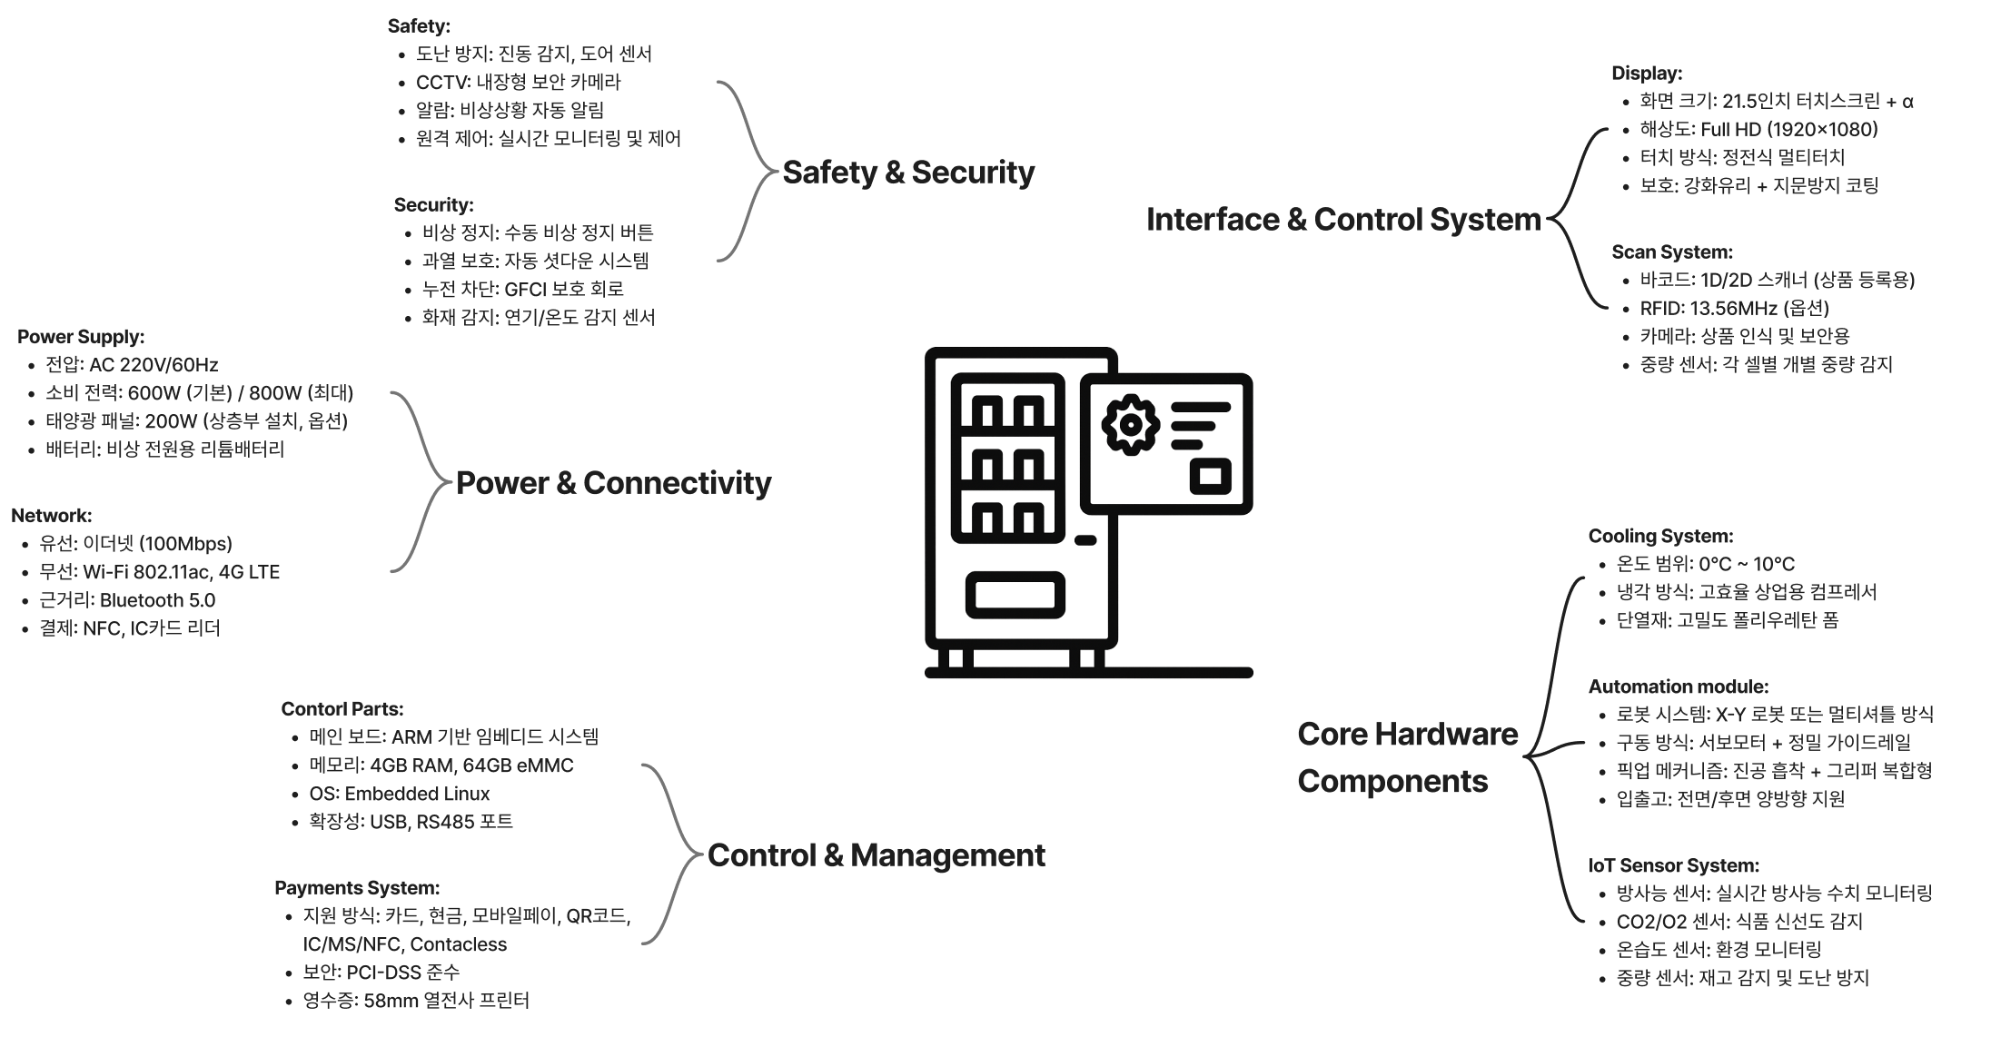
Requirements for HW

Slide 19

Key Questions for Business Operation
Operation domain | Critical decision points
Vendor 선정 | 어느 업체를 통해 어떤 상품을 조달할 것인가? 파트너십 vs 직접 조달?
I/O 프로세스 | 제품 생산자에게 입출고 과정까지 전담? or 따로 LAB2M 에서 배송/입출고 담당 운영자를 둘 것인지?
Margin 비율 | 판매 상품에 대해서는 어느 정도로 마진을 책정? Dynamic Pricing 알고리즘은?
Revenue Model | 수익을 어떻게 발생시키고 최적화 할 것인가? Lease, Sale margin, Subscription, AD, Loyalty, Maintenance...
설치 위치 전략 | 우선 타겟 지역은? 국내 공공건물/대학/쇼핑몰/공항 → 해외(두바이/일본) 순서? 높은 임대료 대비 수익률은?
식품 안전 관리 | 유통기한 관리, 신선도 모니터링, 반품/폐기 프로세스는? HACCP 인증 필요?
메뉴 관리 | Menu Lifecycle Management - 판매 데이터 기반 메뉴 교체 주기 및 기준은?
유지보수 체계 | 원격 모니터링 vs 현장 서비스 비율? 24시간 대응 체계 구축 필요?

Slide 20
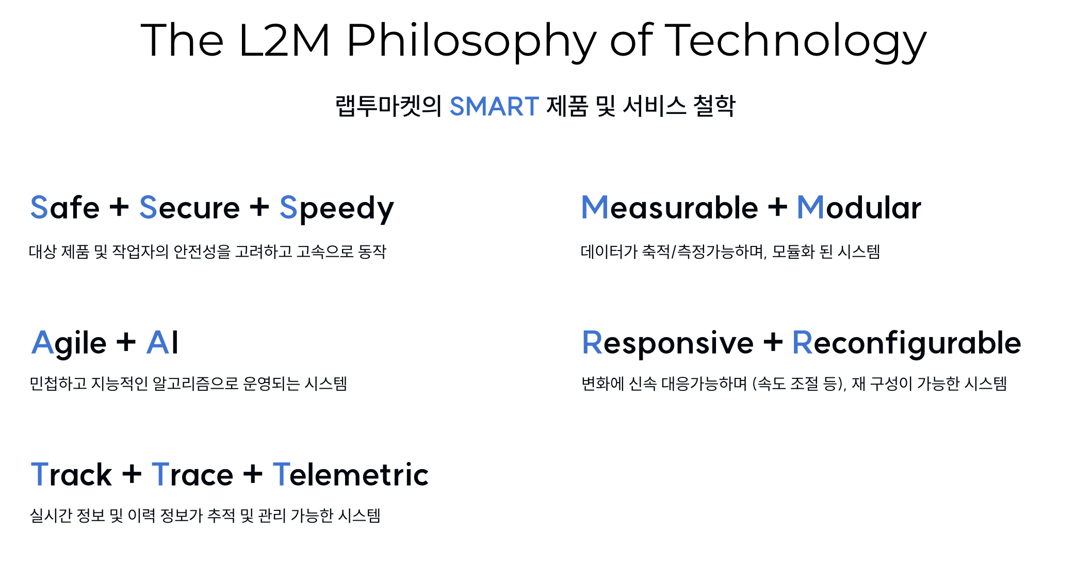
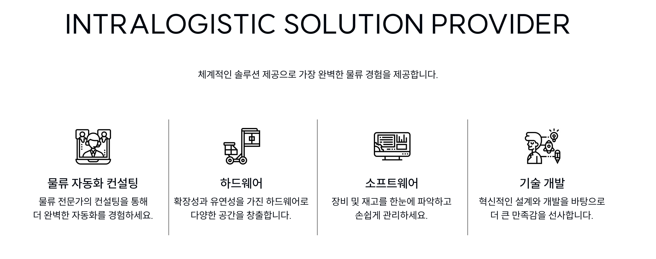
L2M Philosophy of Technology

Slide 21
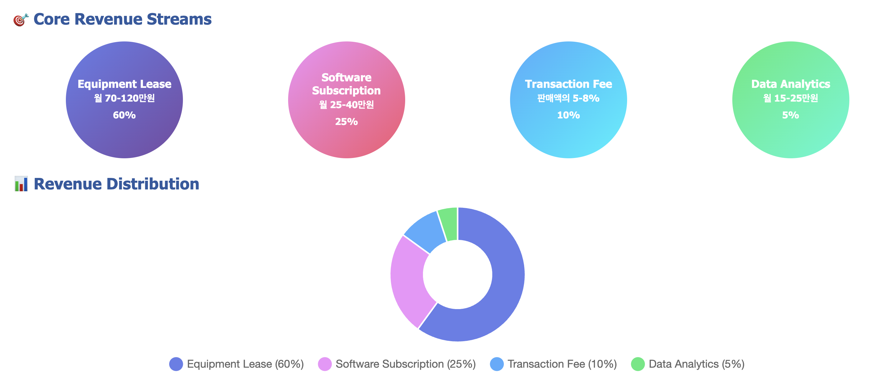
Smart Showcase Business Model

Slide 22
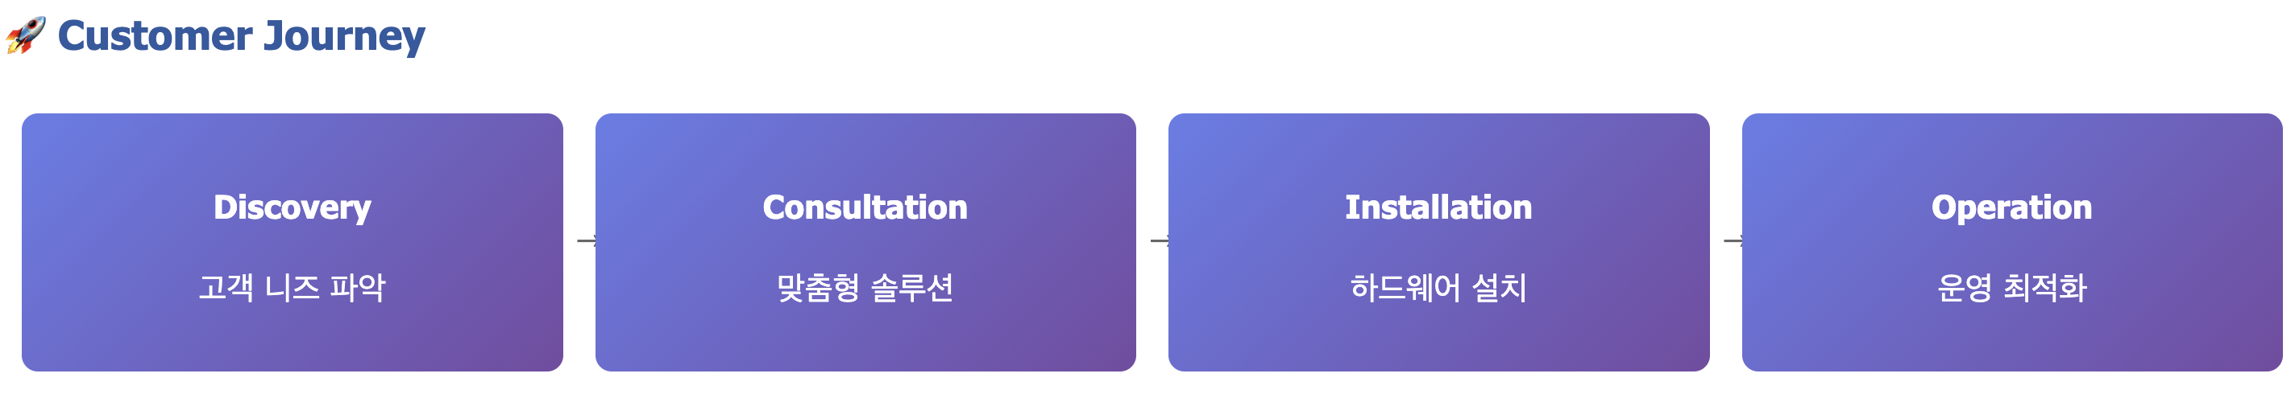
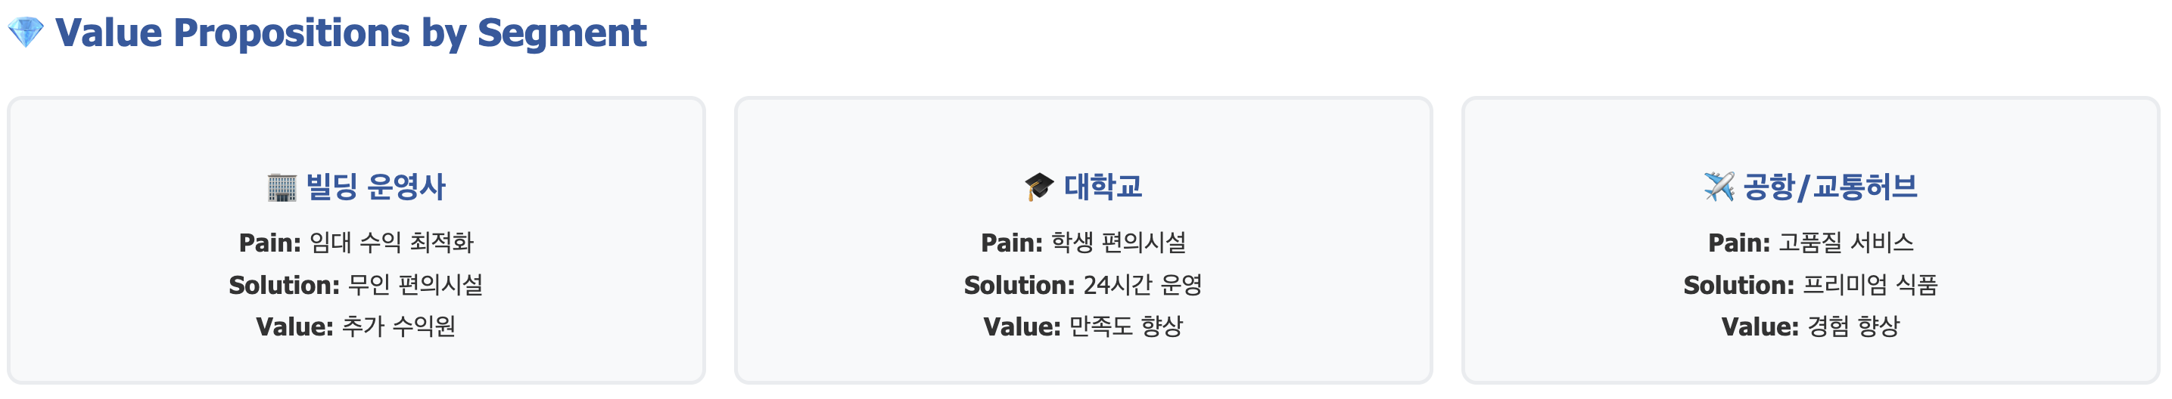
Customer Journey & Value Propositions

Slide 23
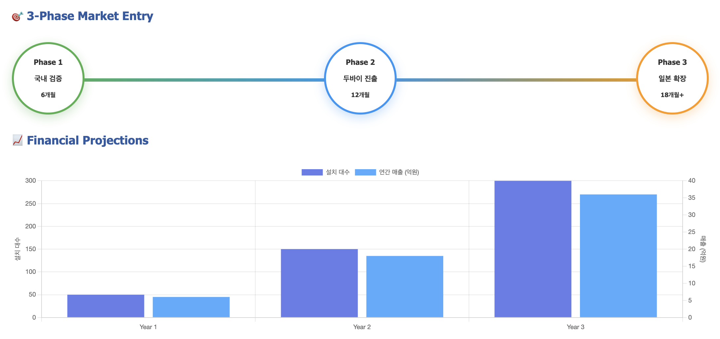
Go-to-Market Strategy

Slide 24
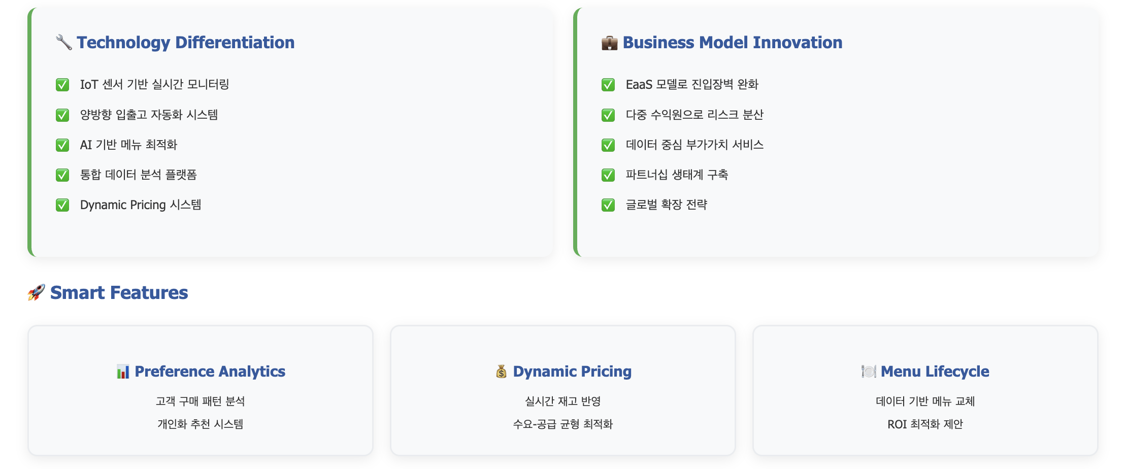
Competitive Advantages

Slide 25

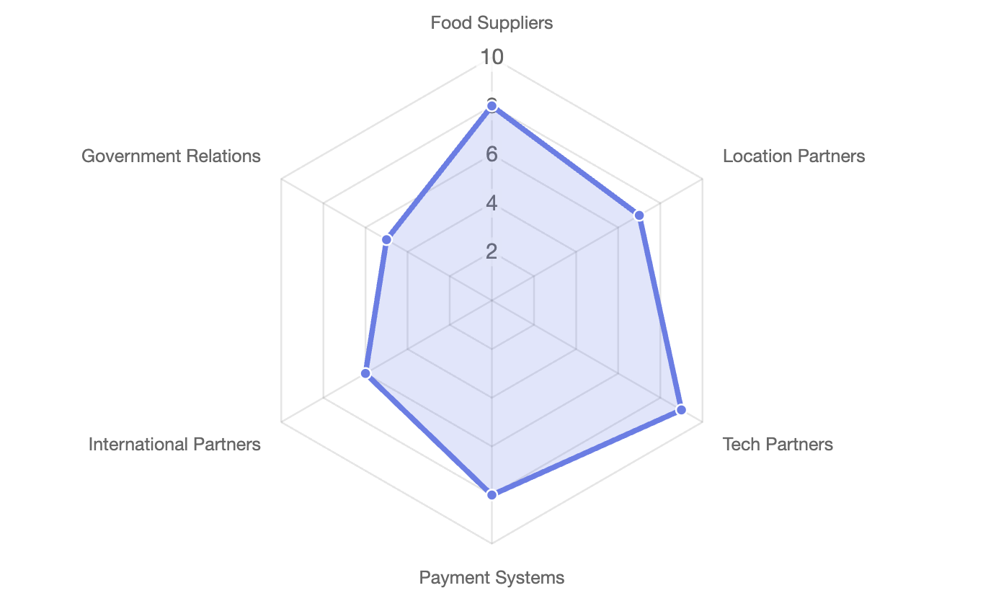
Partnership Ecosystem
1. Food Suppliers - 식품 공급업체 (e.g. 하루샐러드, 신세계푸드 등), 유지보수 관리 협약
2. Location Partners - 설치 장소 파트너 (빌딩 관리사무소, 대학교), Prime Location 확보
3. Tech Partners - 기술 파트너 (IoT 플랫폼, 클라우드 서비스)
4. Payment Systems - 결제 시스템 (카드사, 핀테크)
5. International Partners - 해외 파트너 (두바이 MOU 업체, 일본 유통), 해외 진출 지원
6. Government Relations - 정부/공공기관 관계

Slide 26
LAB TO MARKET

